Slide 1


Slide 2

Notes:
教師請全班同學一起來回答關於地球與環境保護的十題問題，看看能答對幾題。

Slide 3
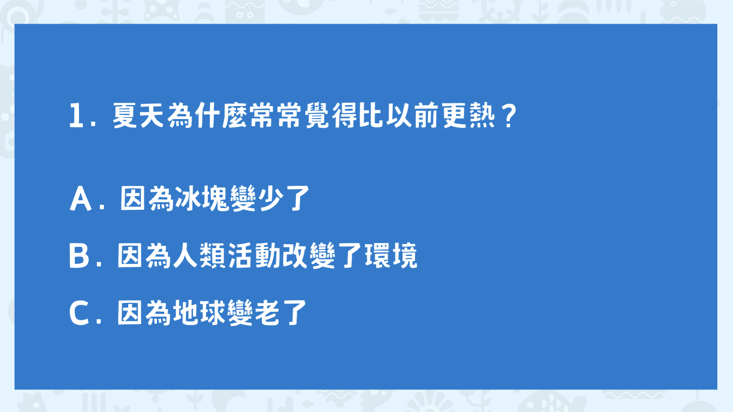

Slide 4
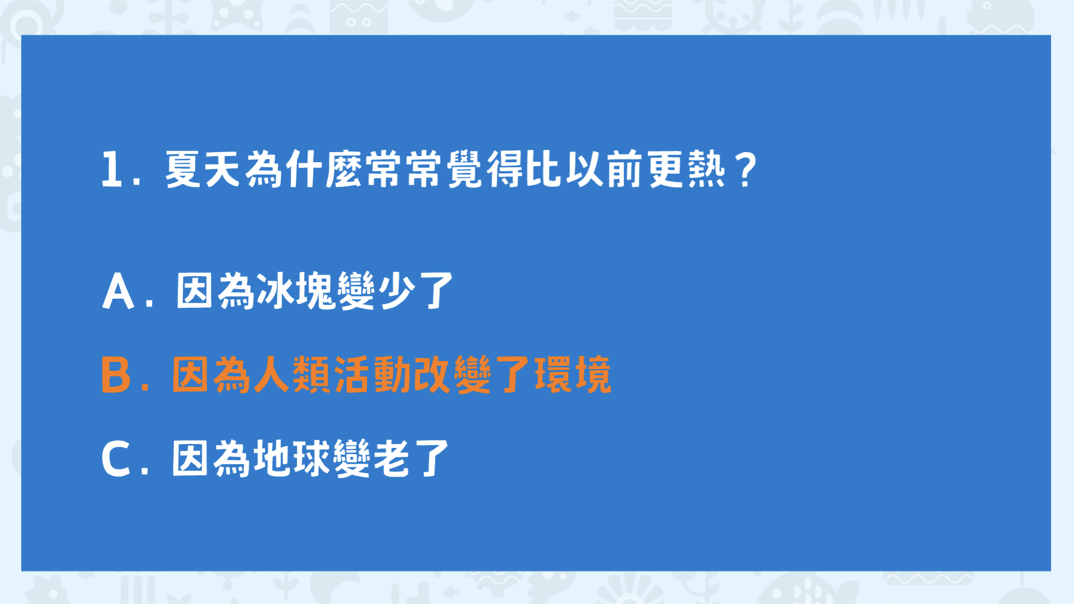

Slide 5
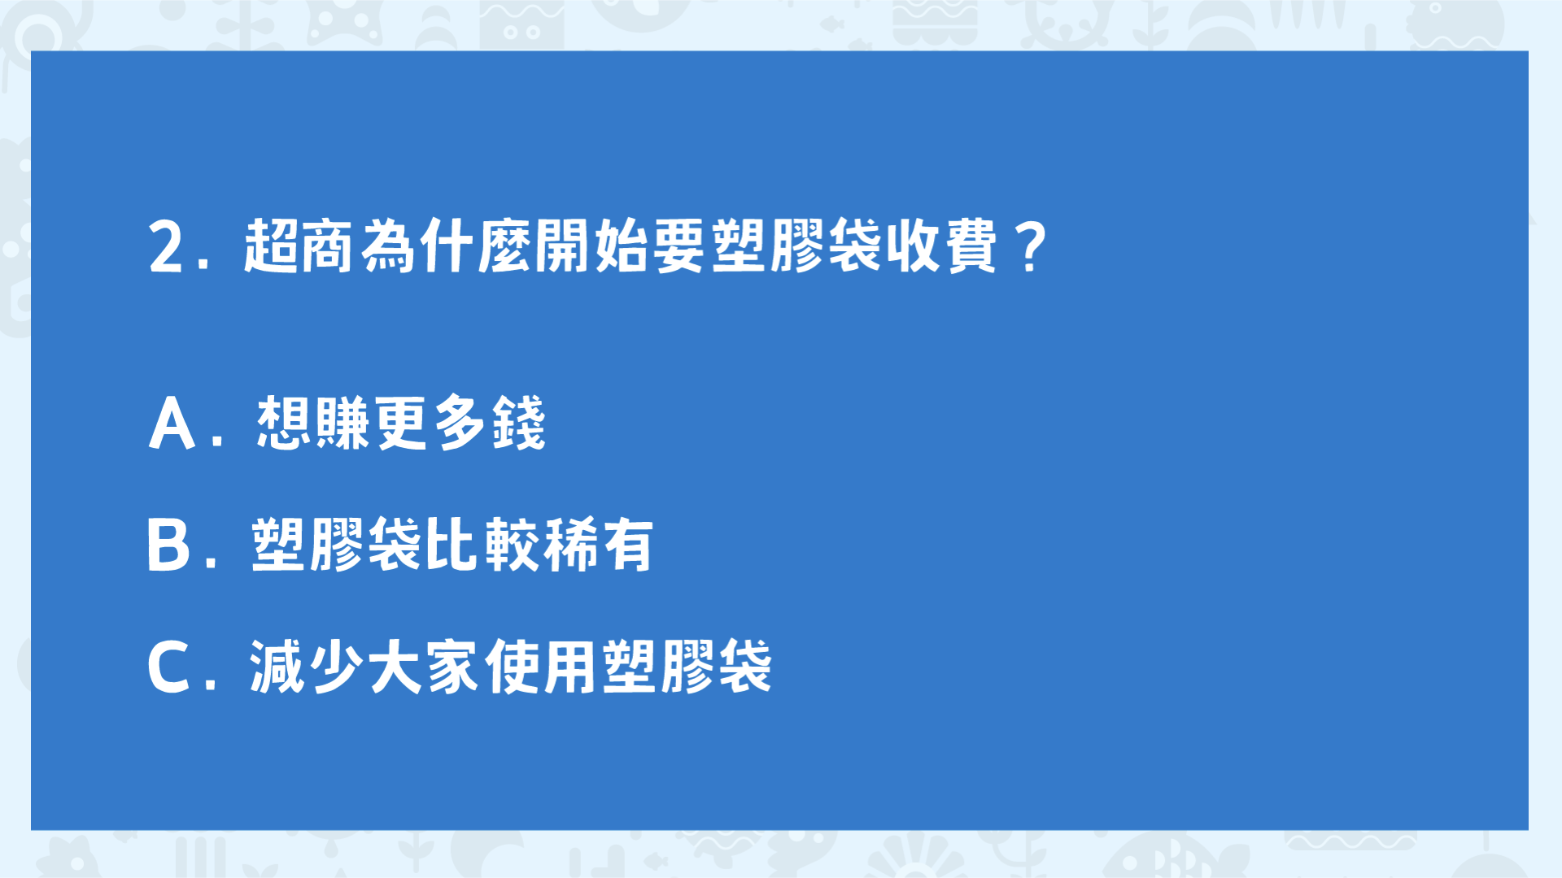

Slide 6
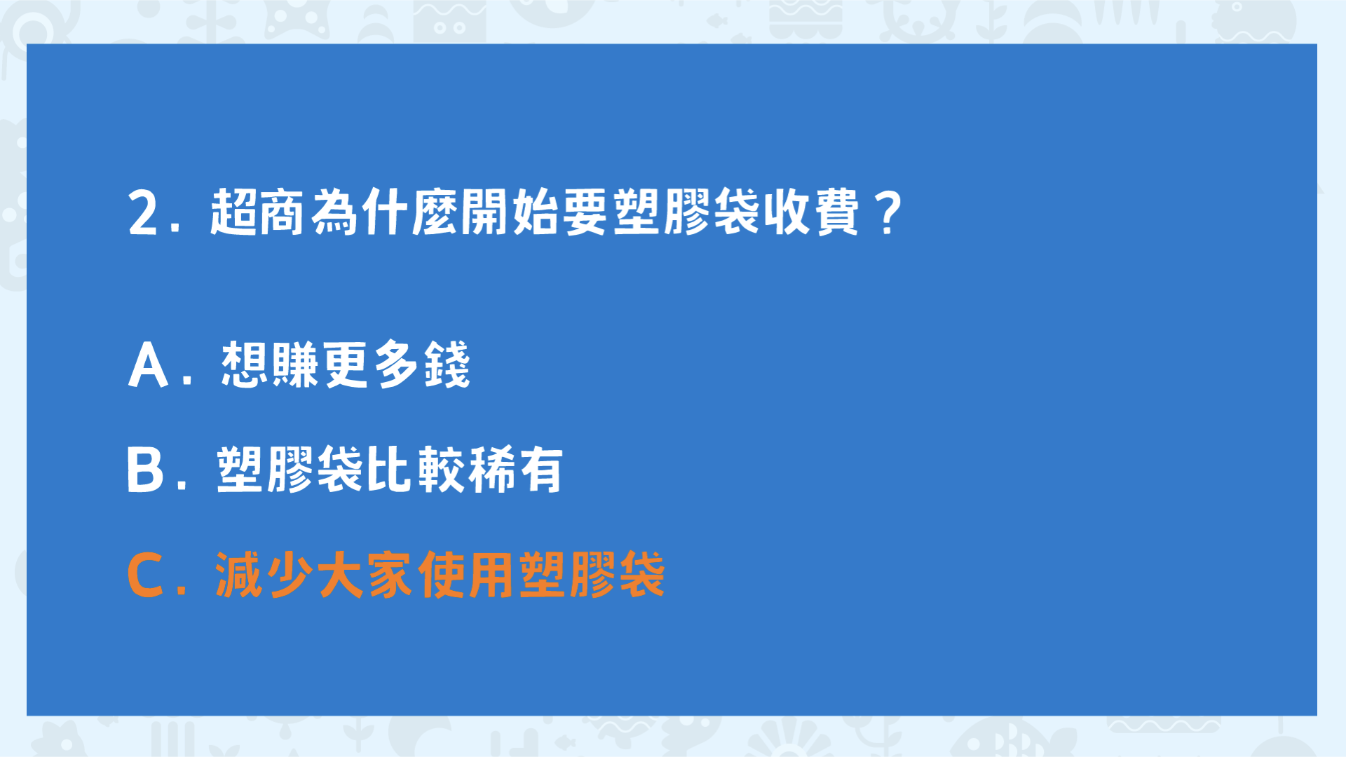

Slide 7
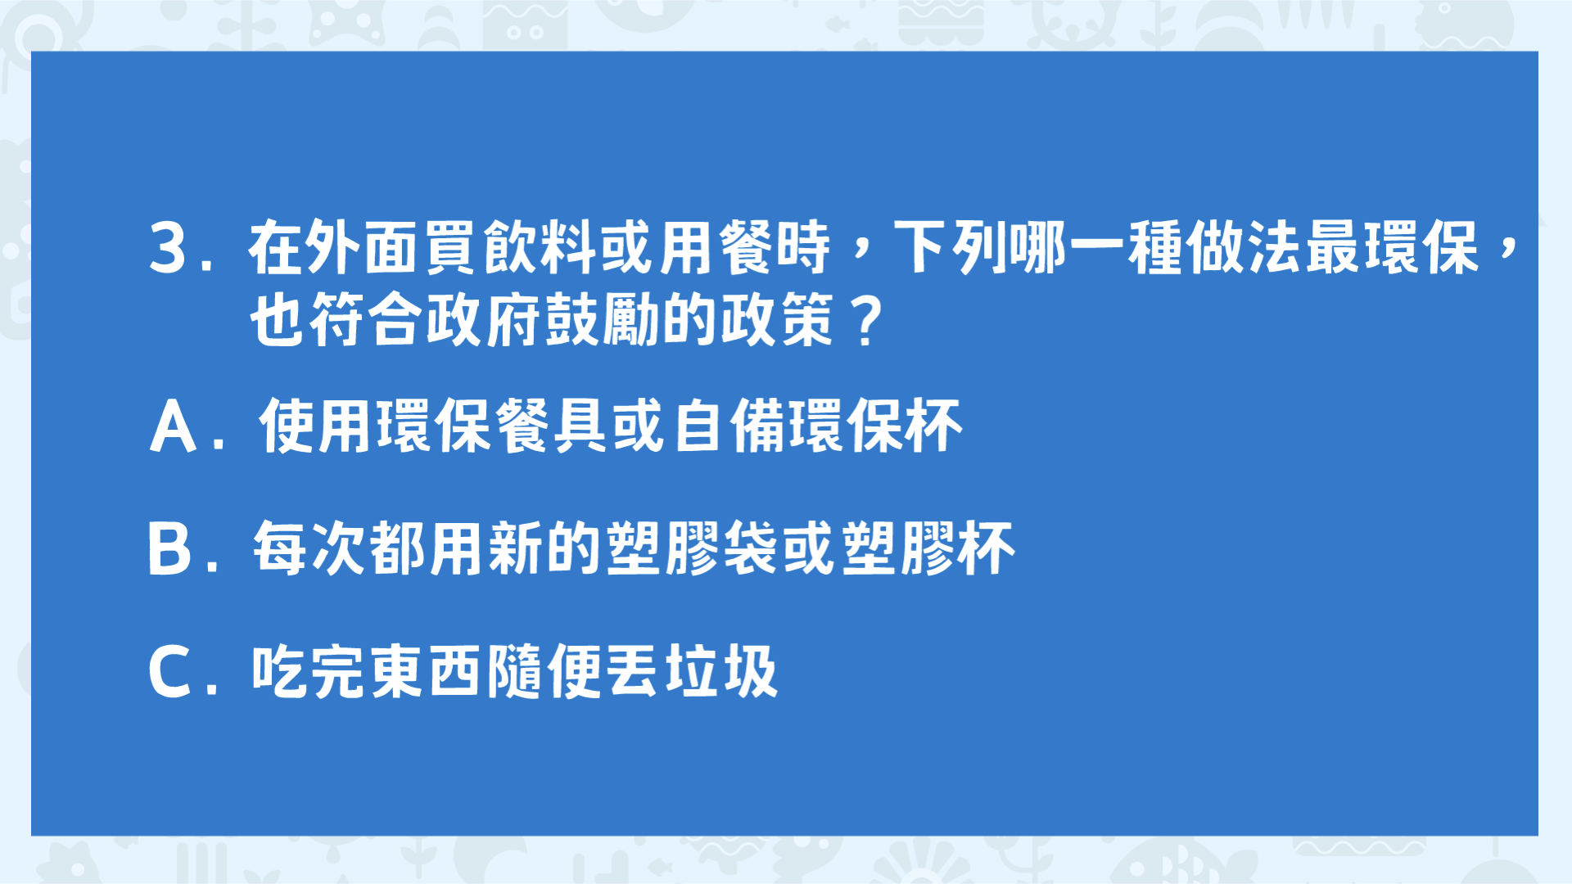

Slide 8
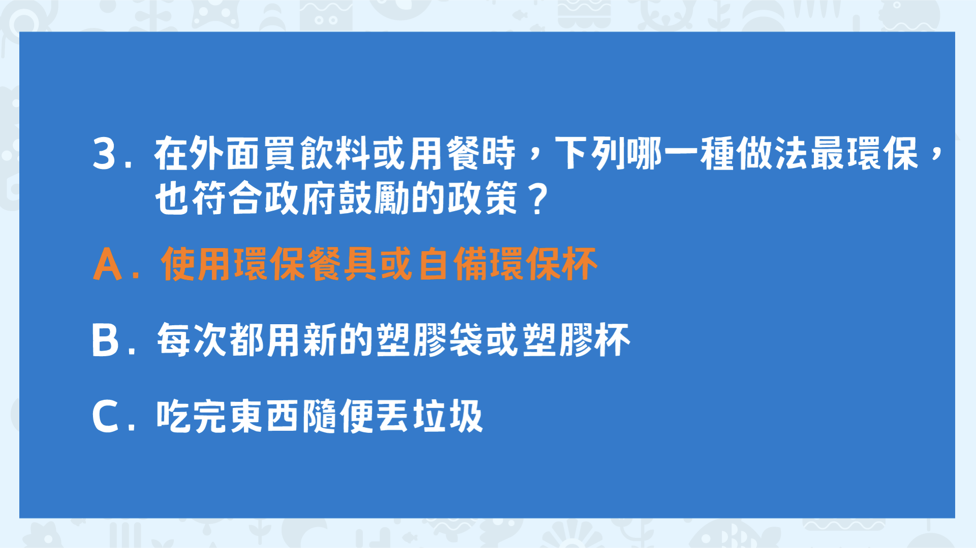

Slide 9
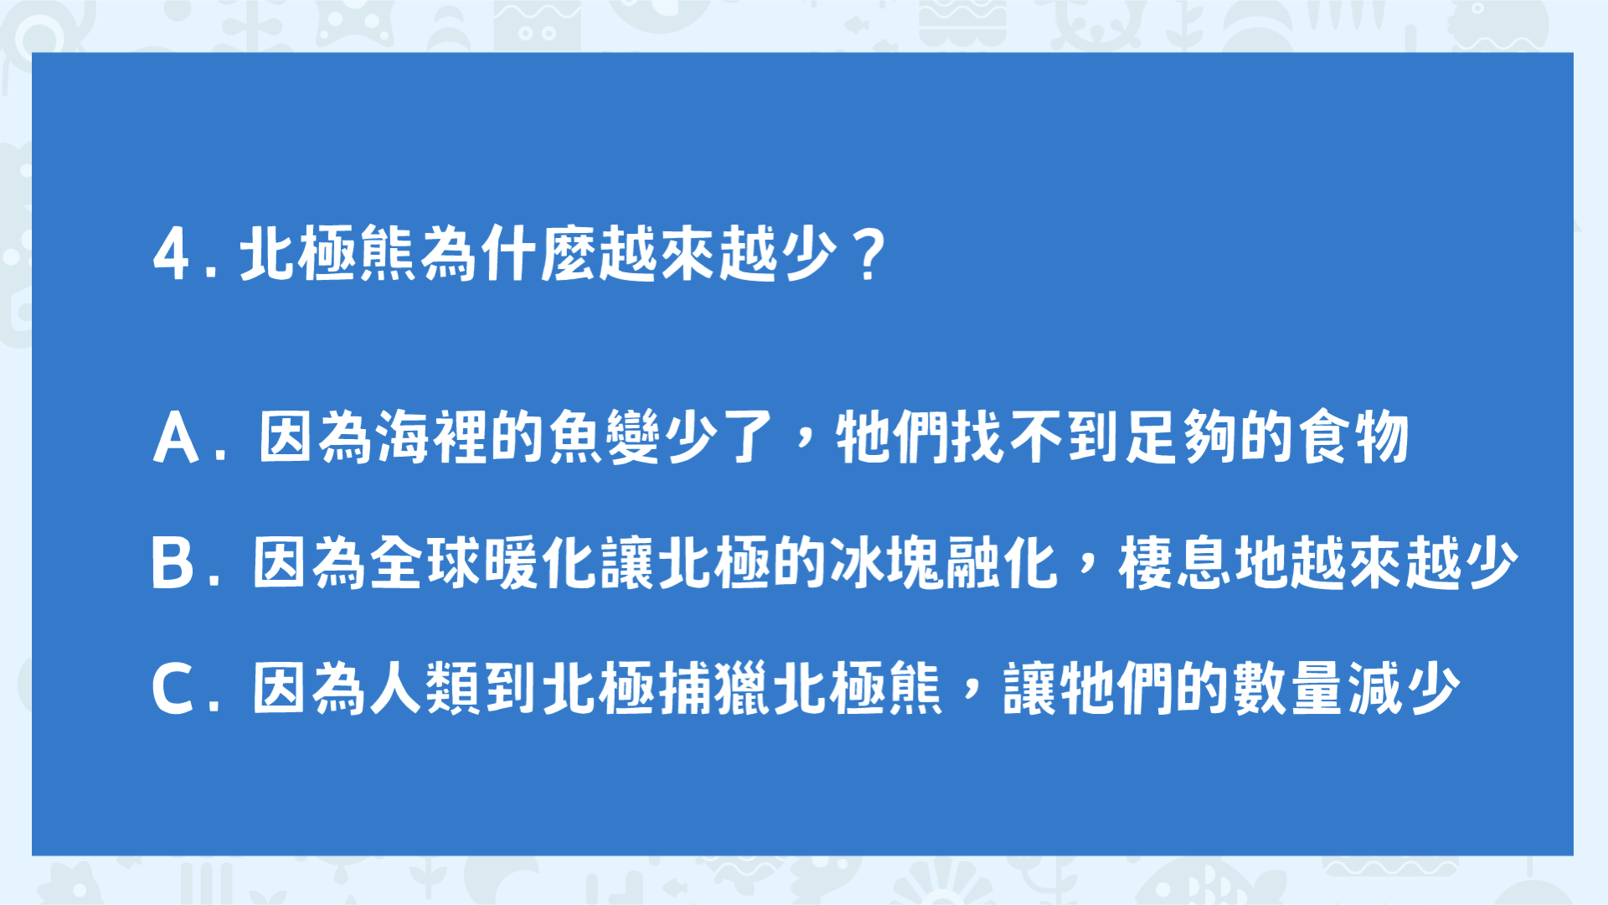

Slide 10
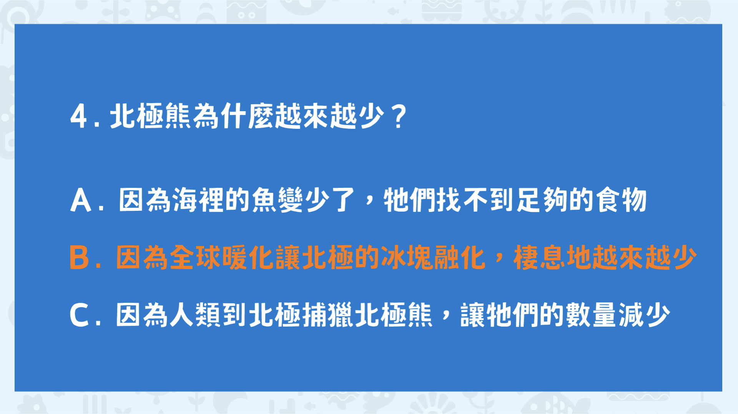

Slide 11
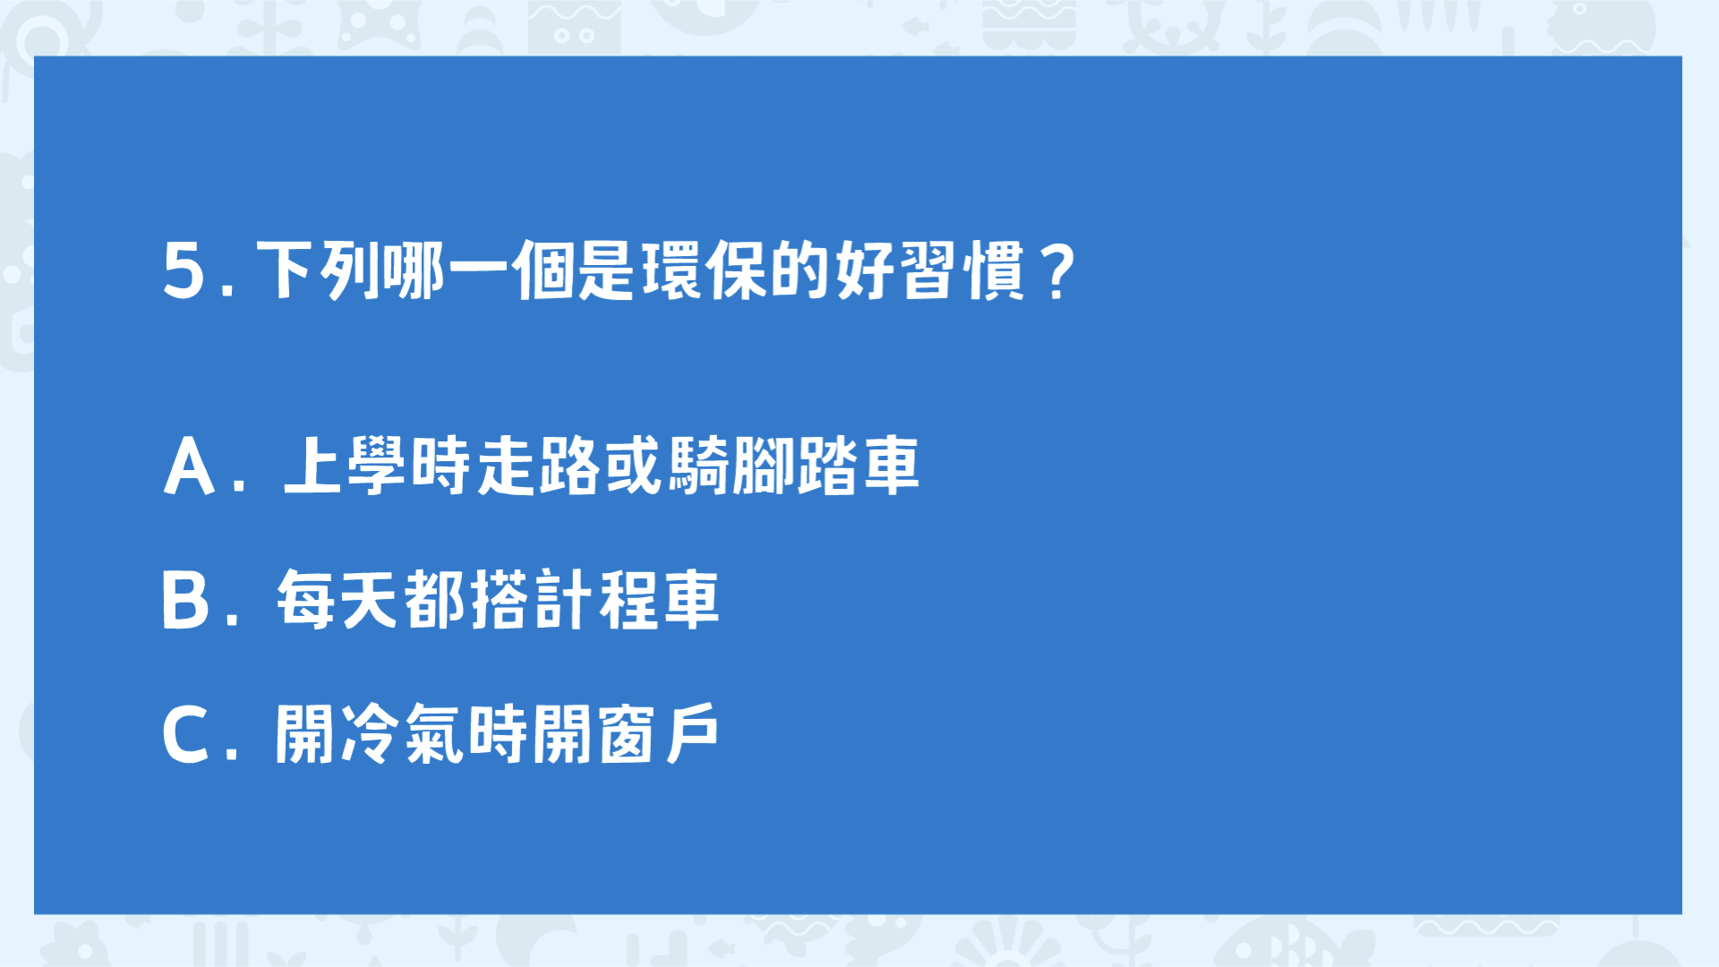

Slide 12
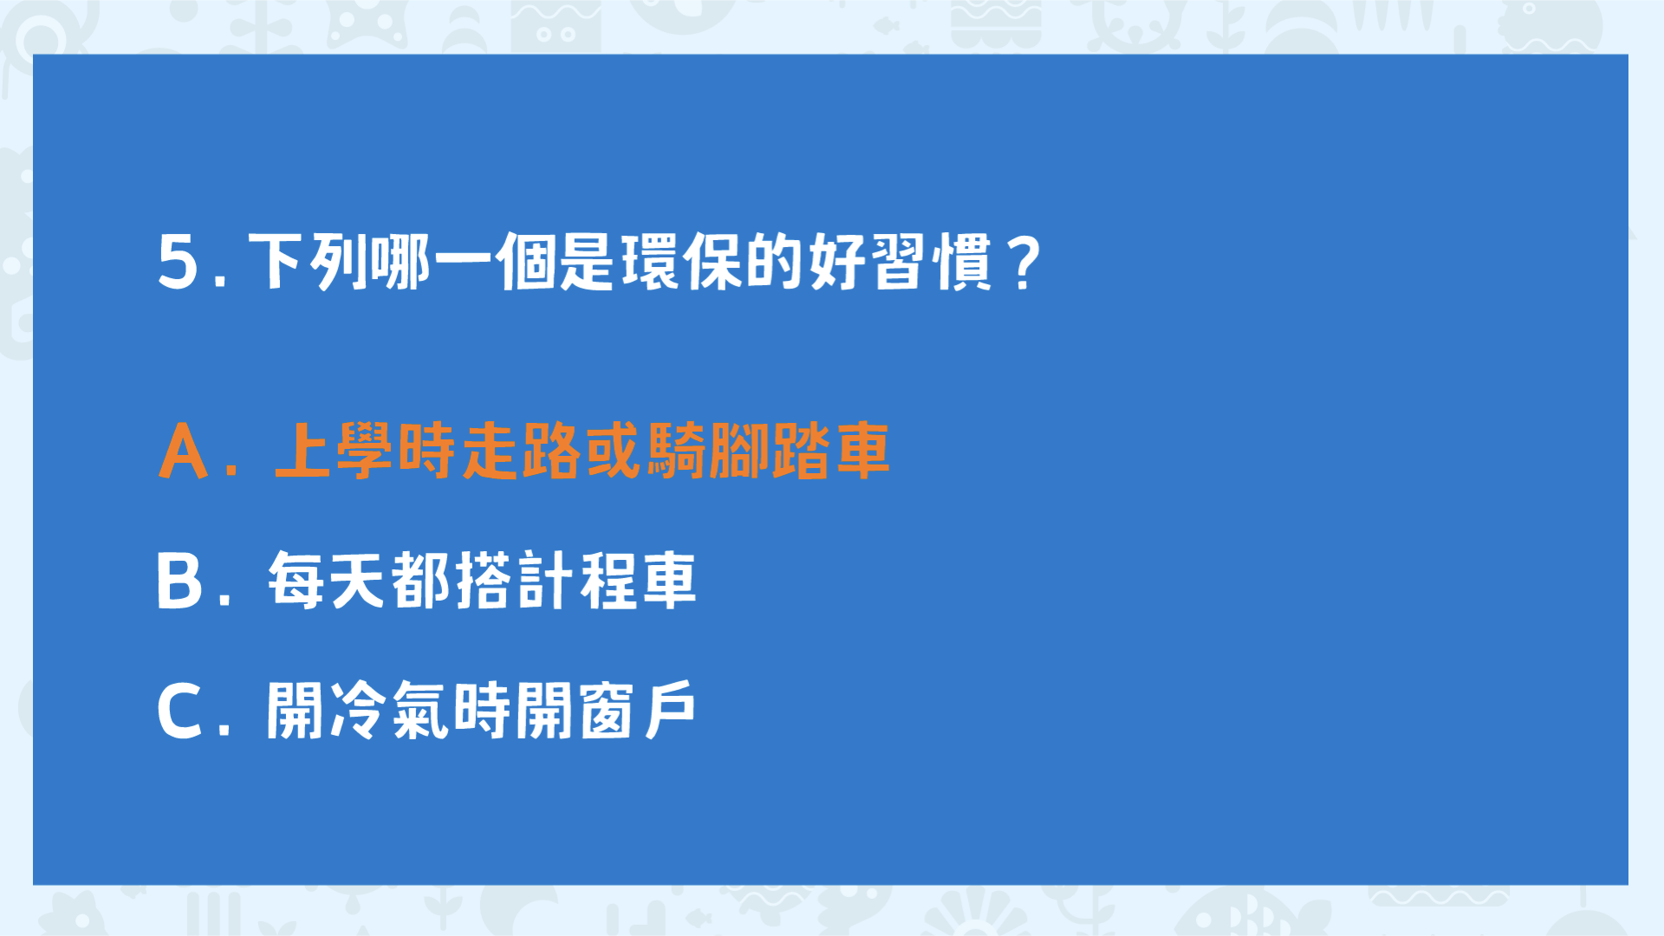

Slide 13
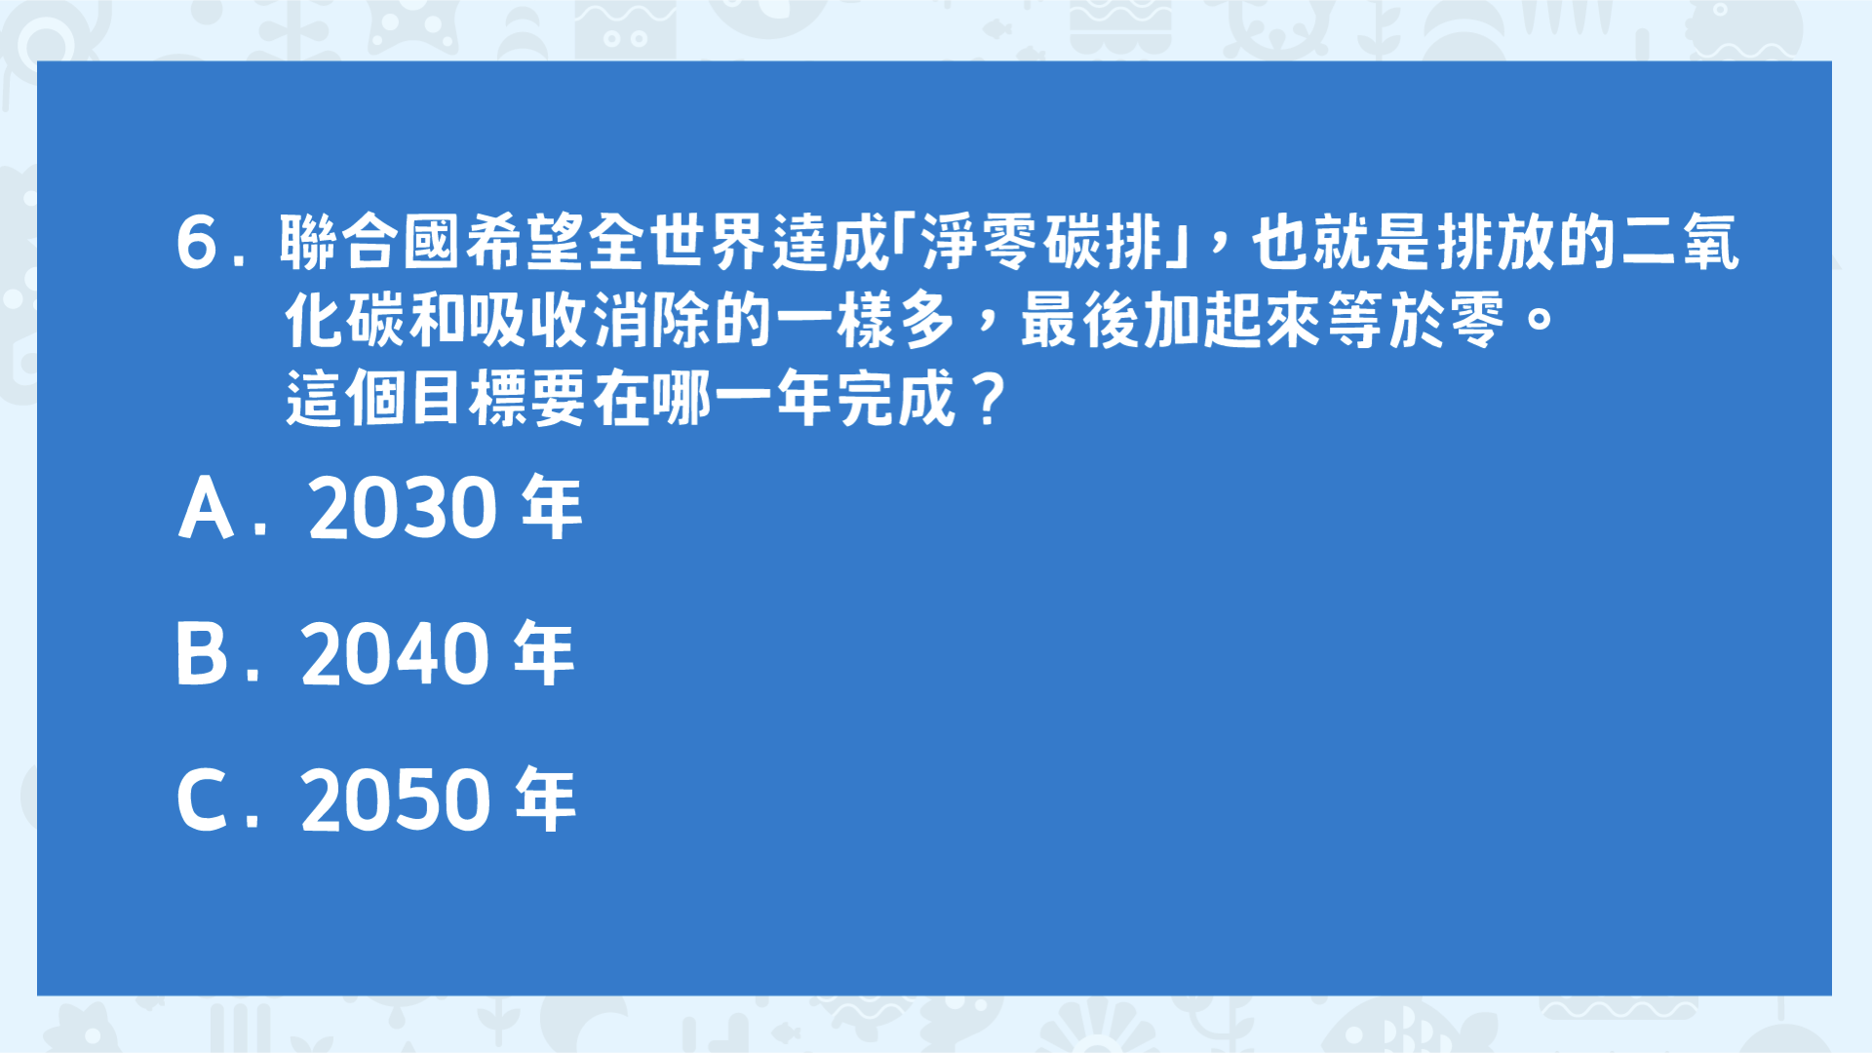

Slide 14
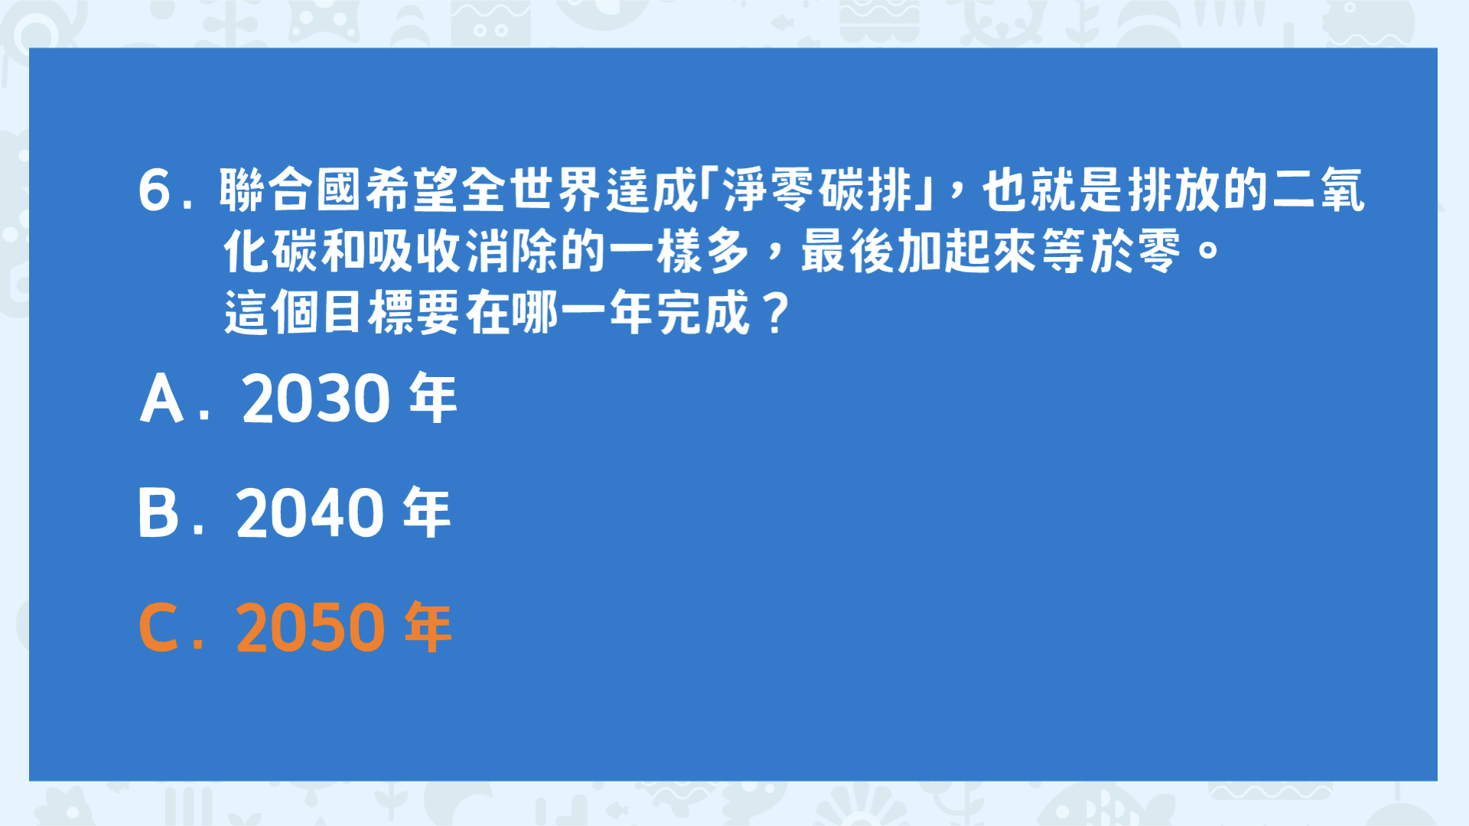

Slide 15
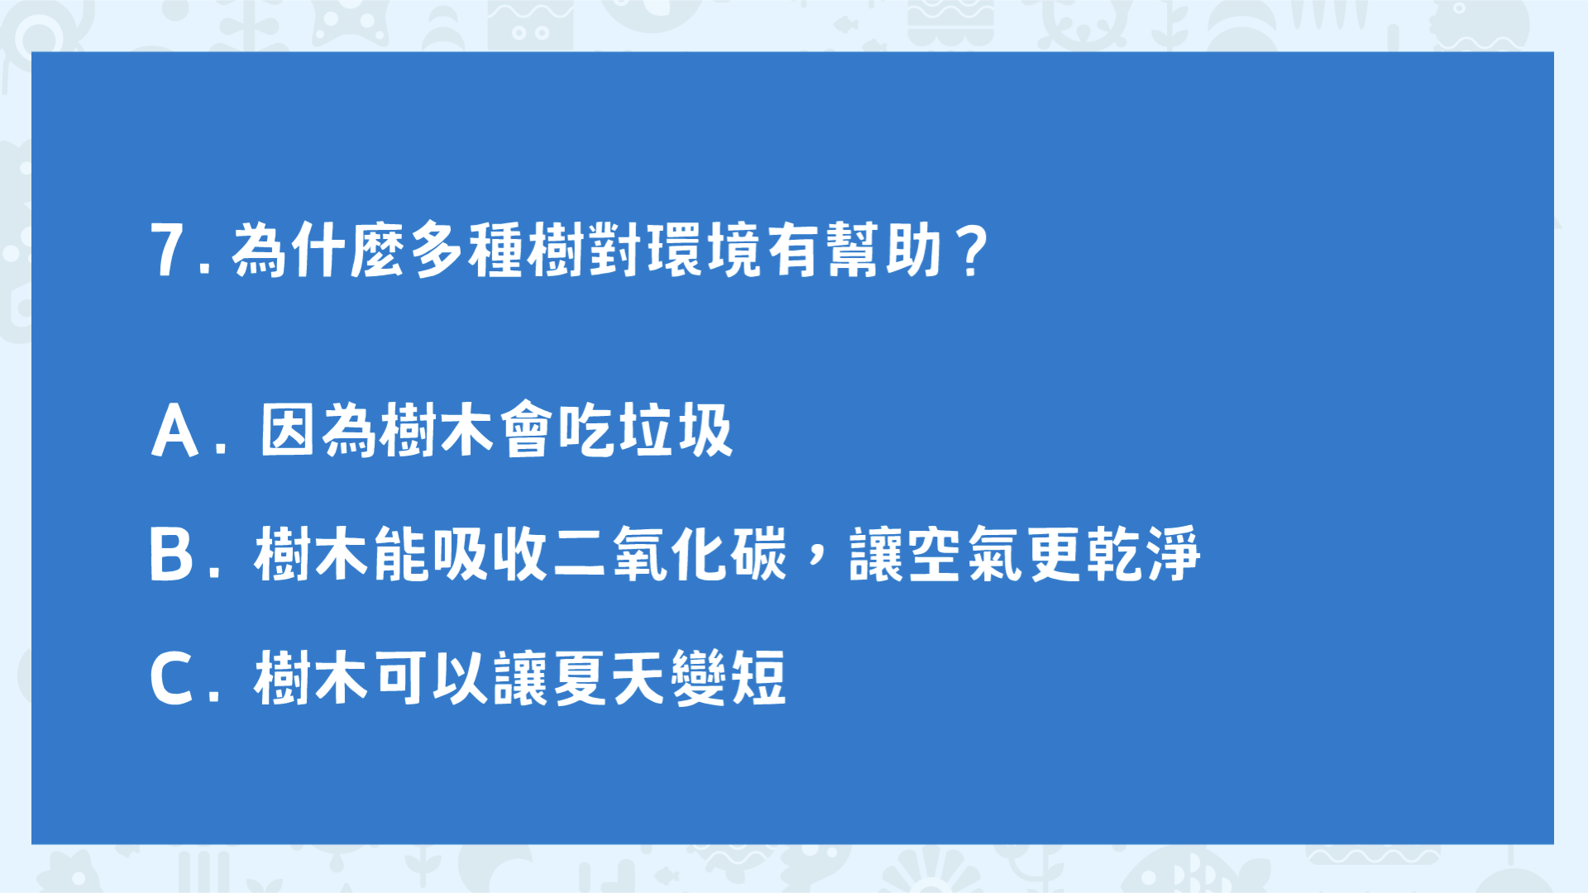

Slide 16
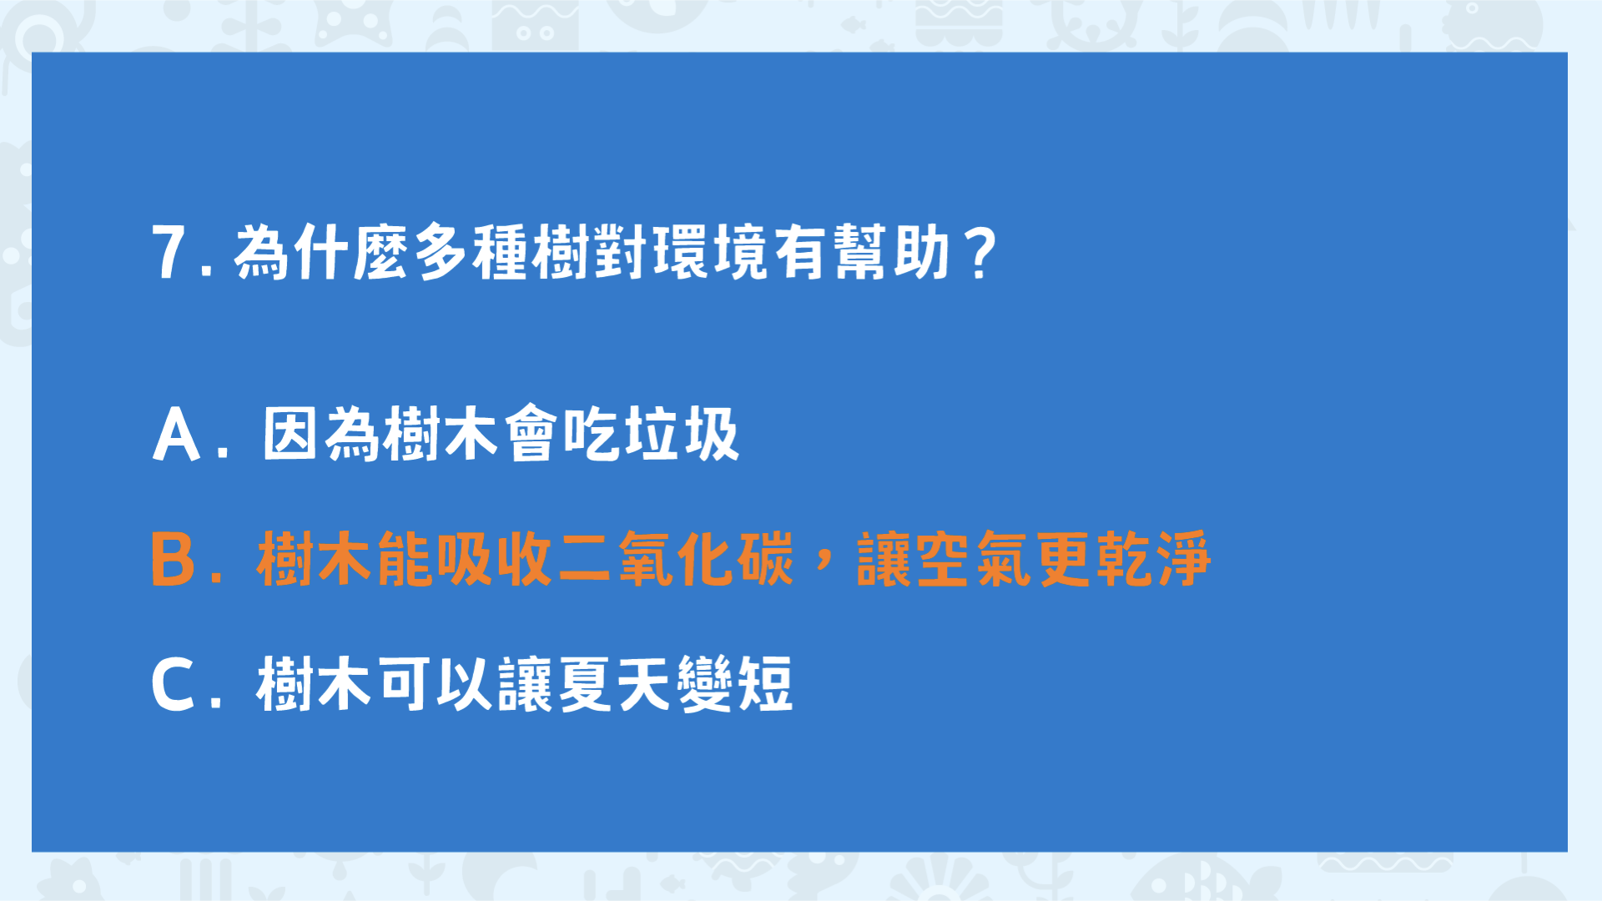

Slide 17
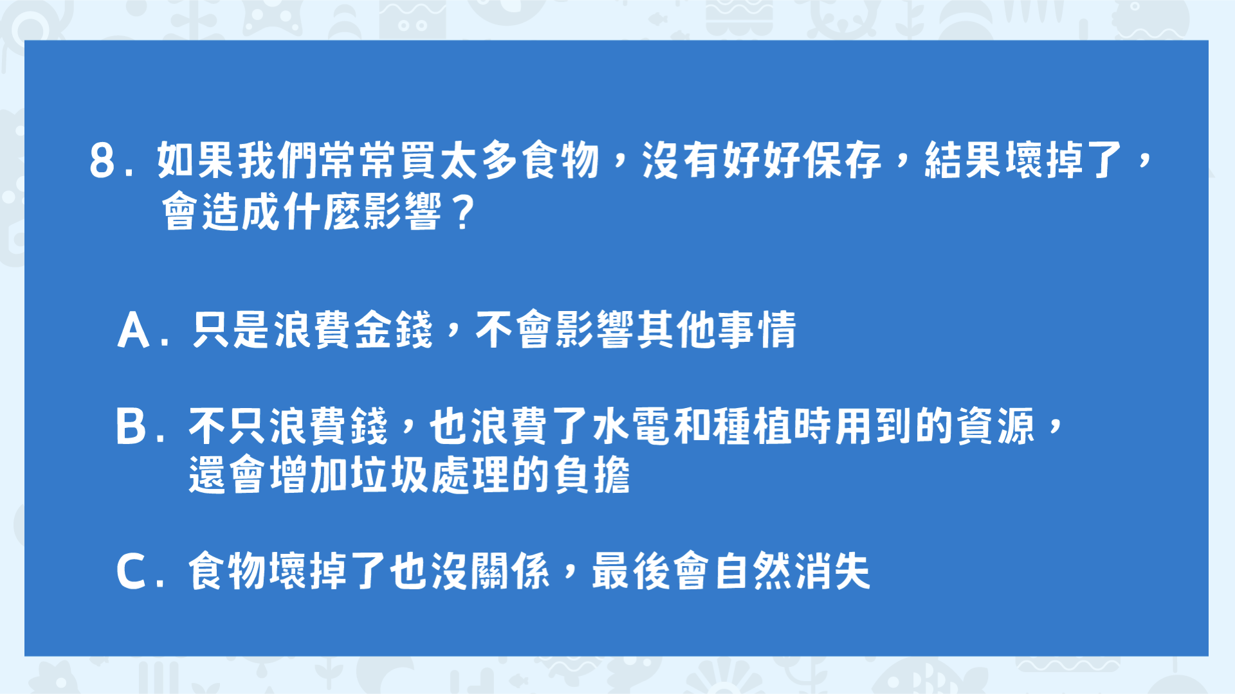

Slide 18
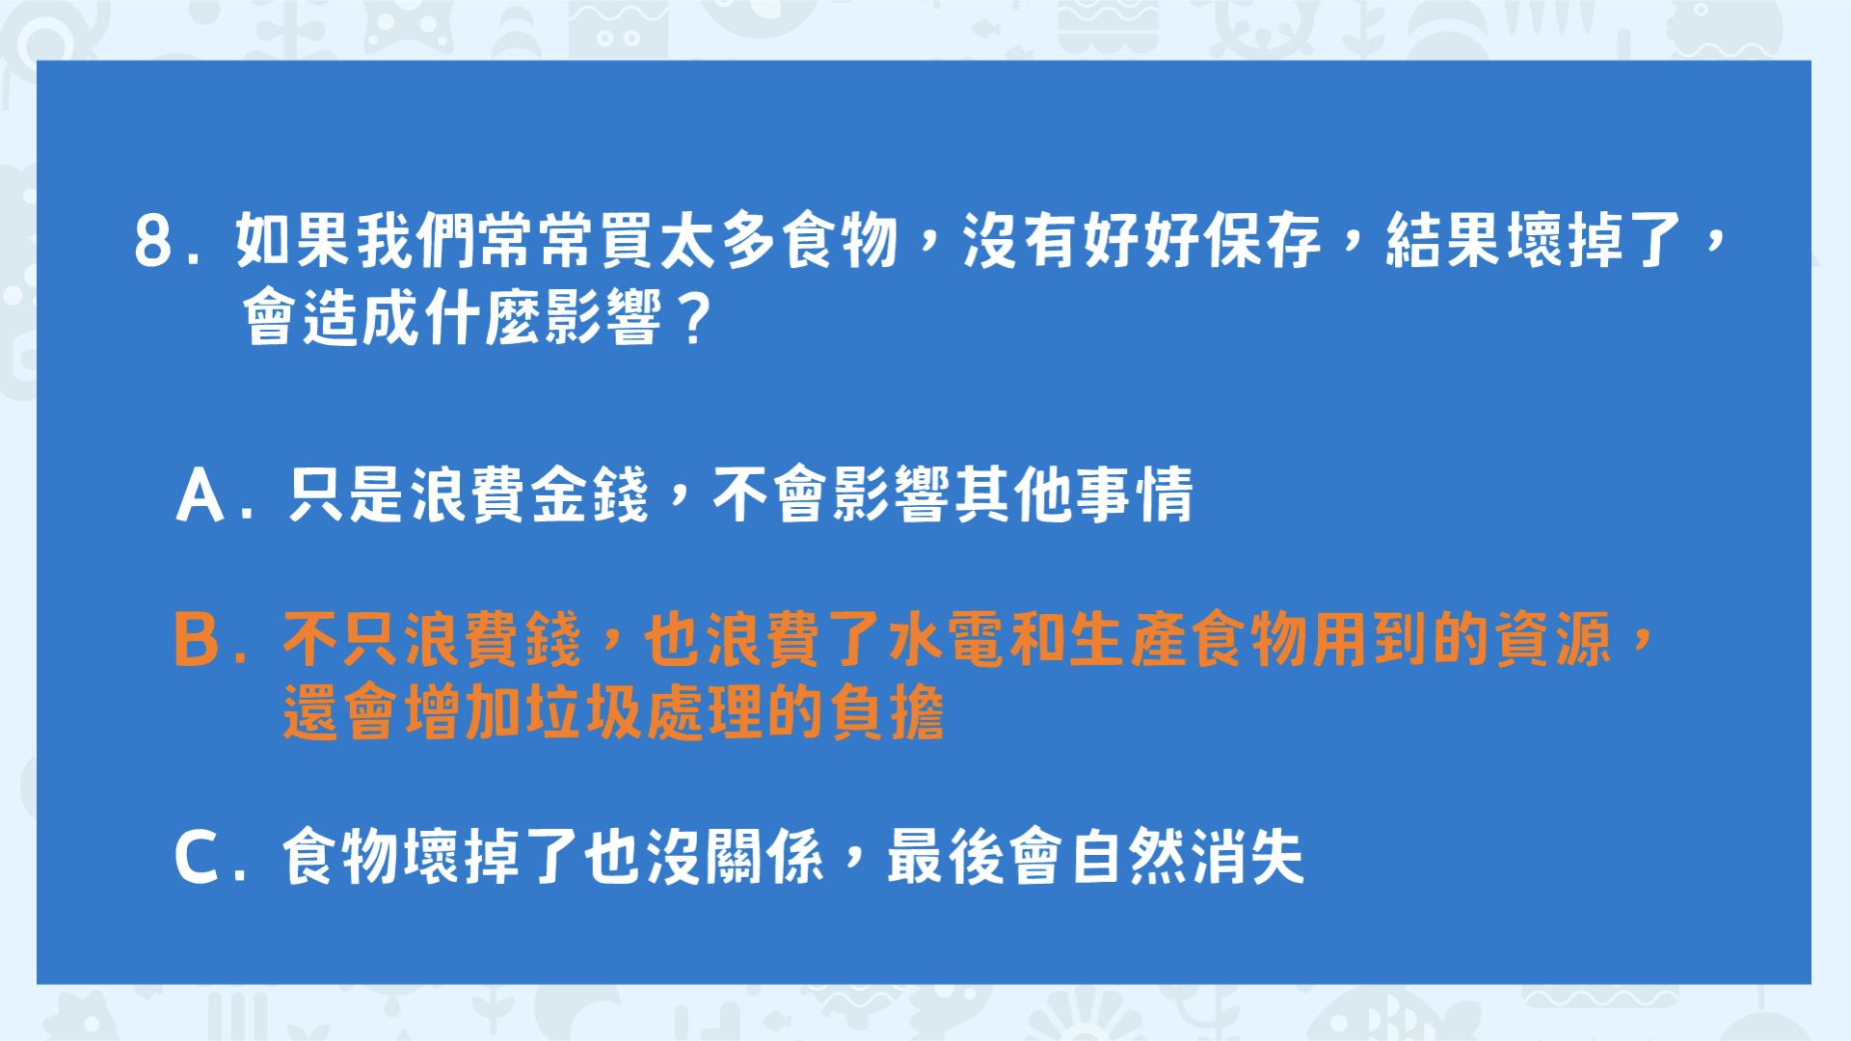

Slide 19
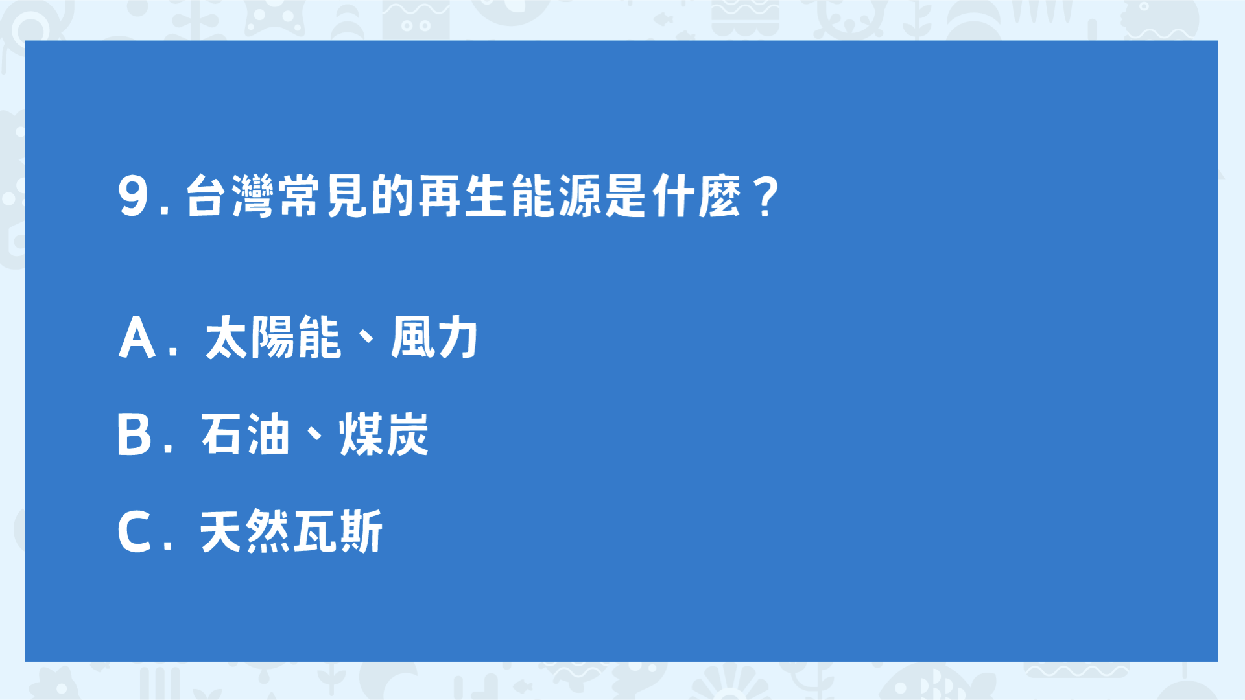

Slide 20
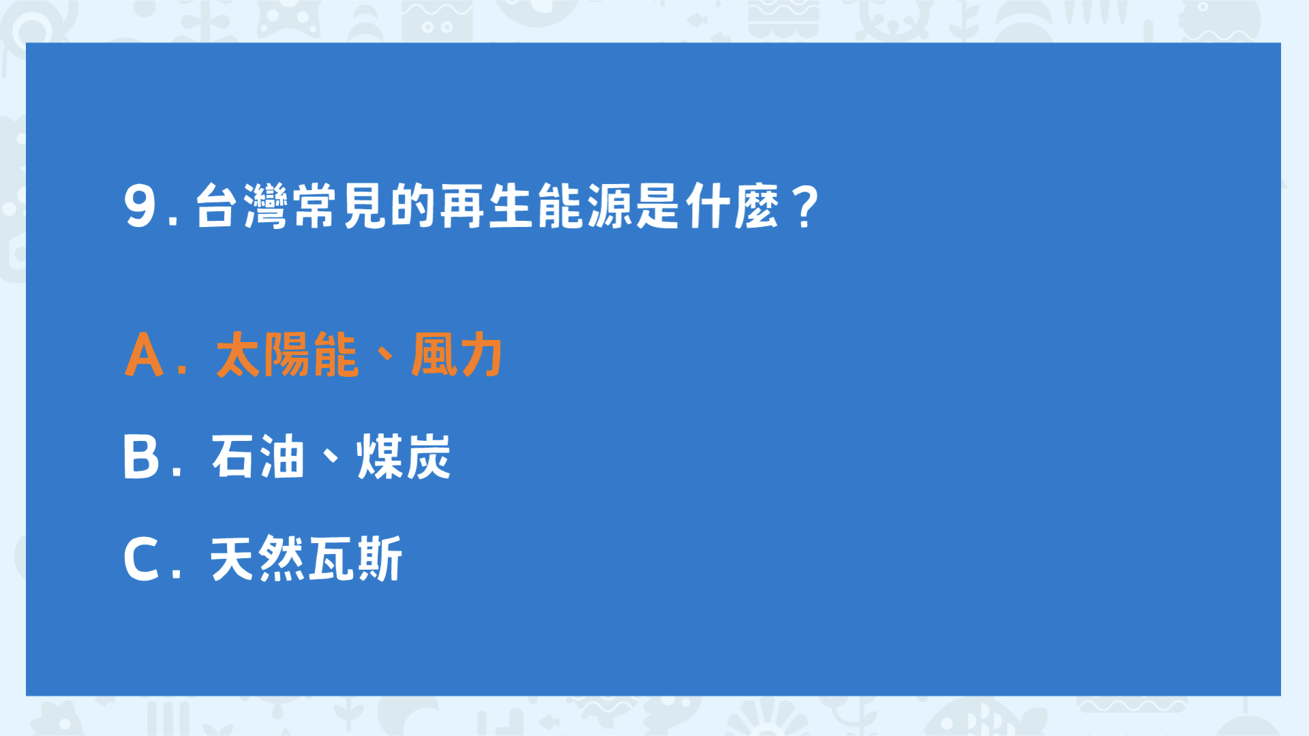

Slide 21
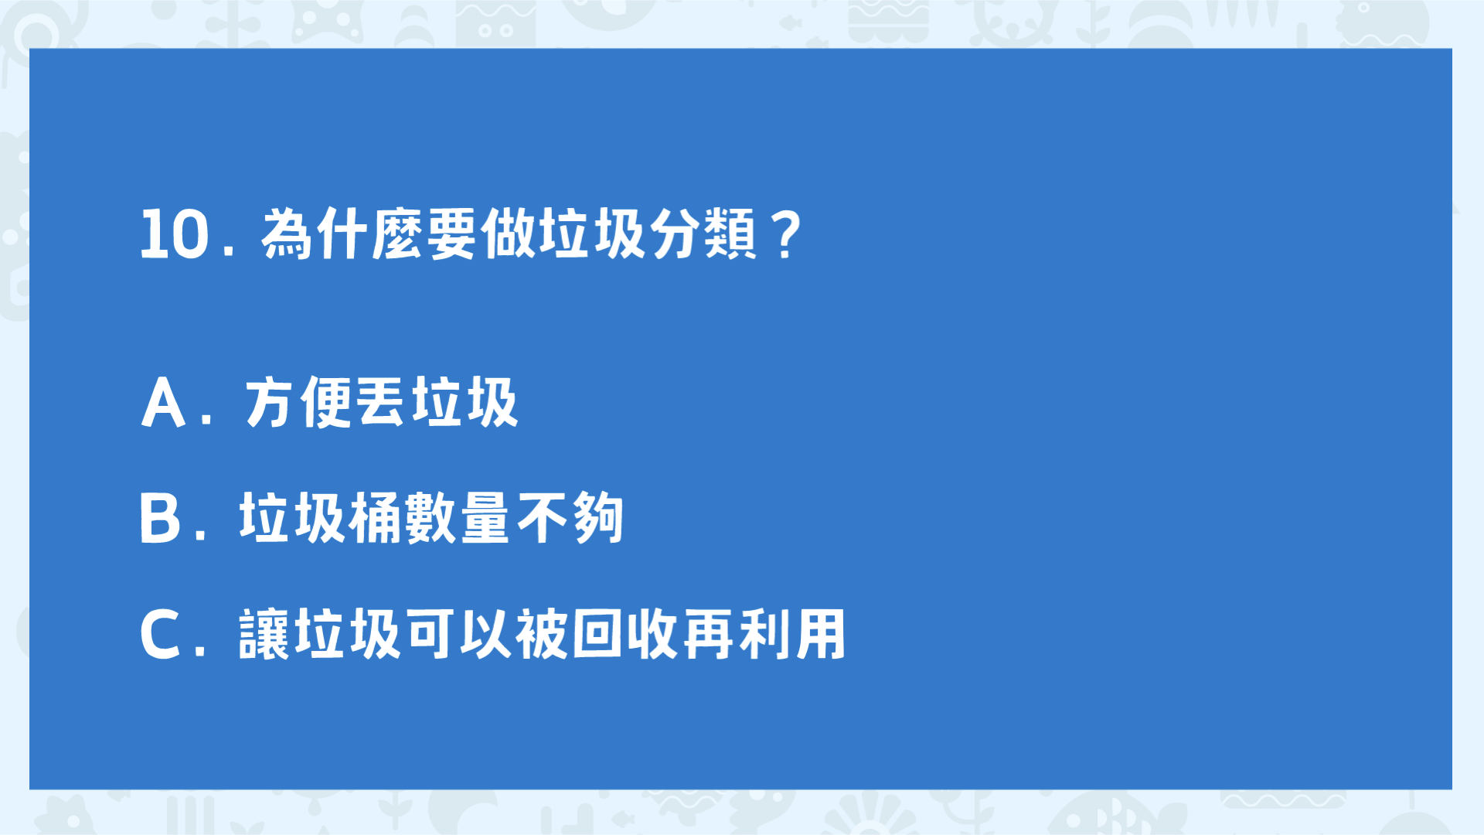

Slide 22
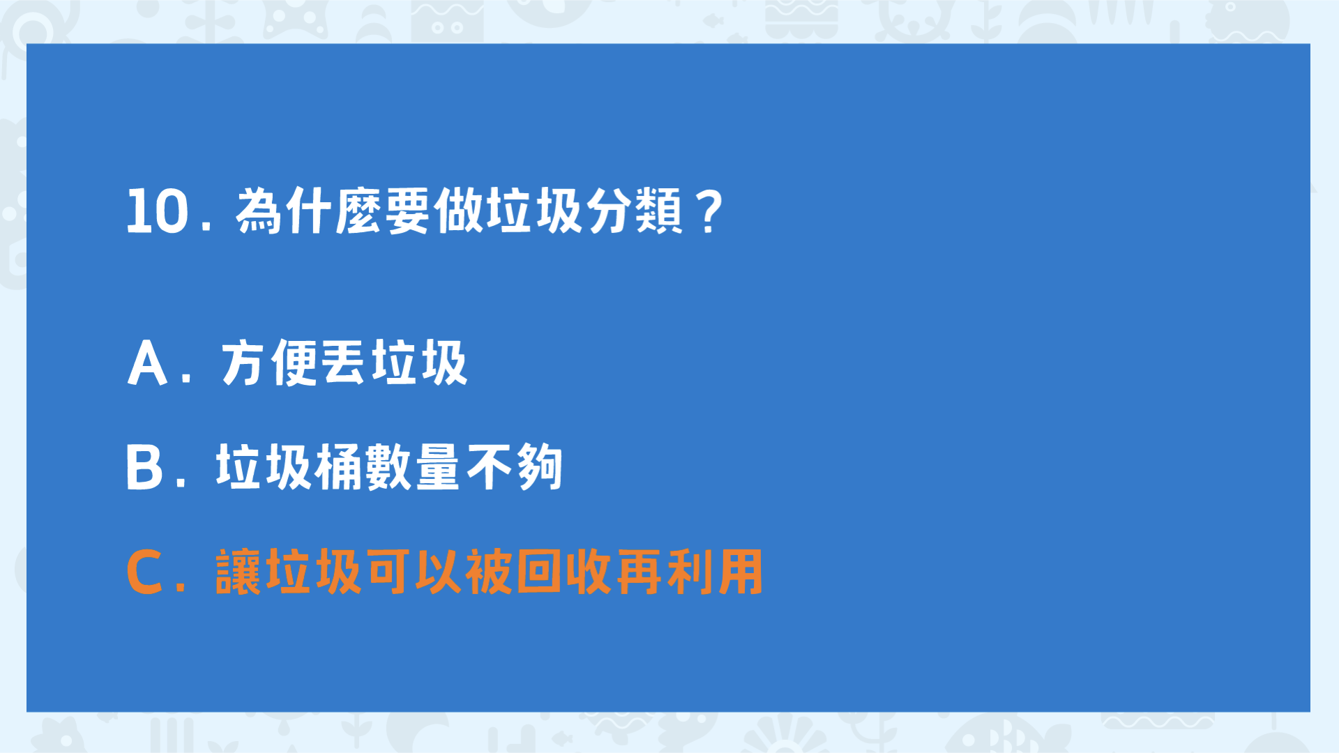

Slide 23
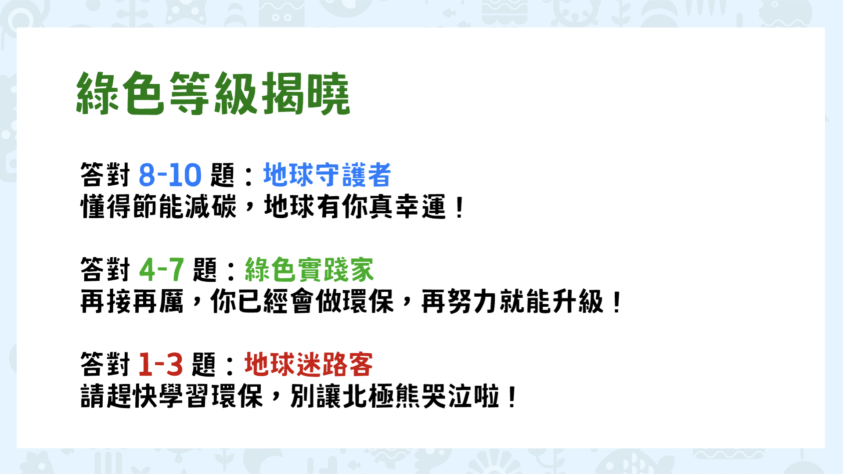
Notes:
教師先讚美學生在剛才活動中展現出的環保意識，並引導提問：「如果投資不只是賺錢，還能同時幫助地球，大家會不會願意嘗試？」請學生舉手或自由分享。
2. 教師總結學生的回應，指出投資除了帶來金錢收益，也會影響生活和環境。支持污染的公司，就等於讓污染繼續；支持乾淨能源或守法誠實的公司，則等於幫助地球和社會。

Slide 24
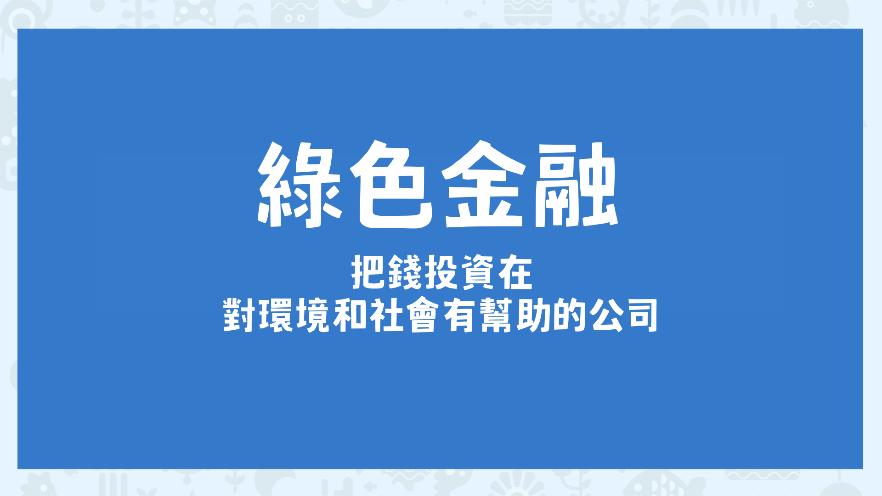
Notes:
教師介紹綠色金融的概念：綠色金融就是把錢投資在對環境和社會有幫助的公司，不只是為了賺錢，也希望讓世界更好。而在櫃寶鎮上的小創、小興和小上在「投資」這件事上，也遇上了一些難題。

Slide 25
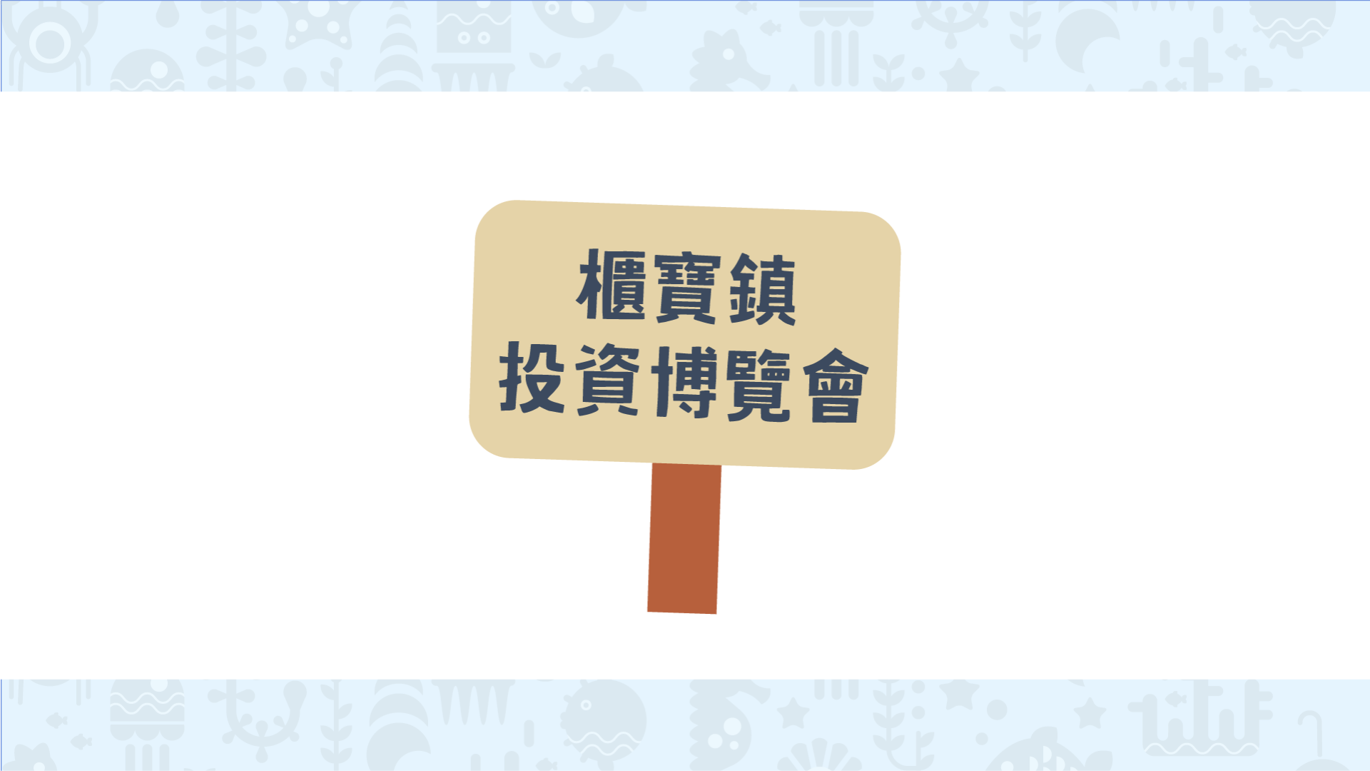

Slide 26
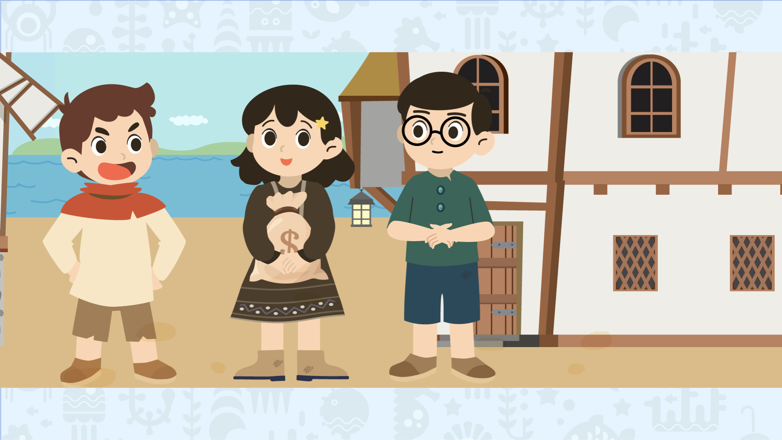
Notes:
小創、小興和小上提著一袋錢幣，走進櫃寶鎮一年一度的投資博覽會。

Slide 27
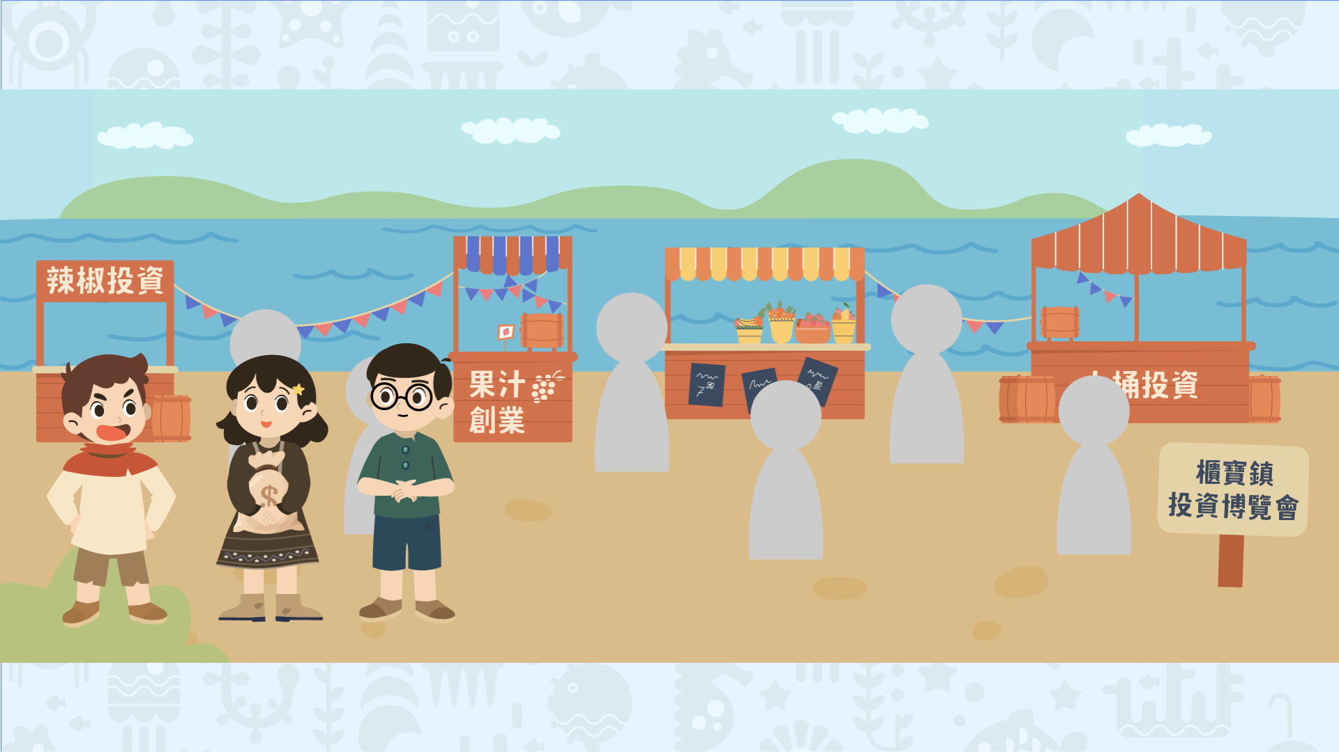
Notes:
廣場裡人聲鼎沸，一排排攤位熱鬧非凡，每一個攤位都代表著不同的公司。

Slide 28
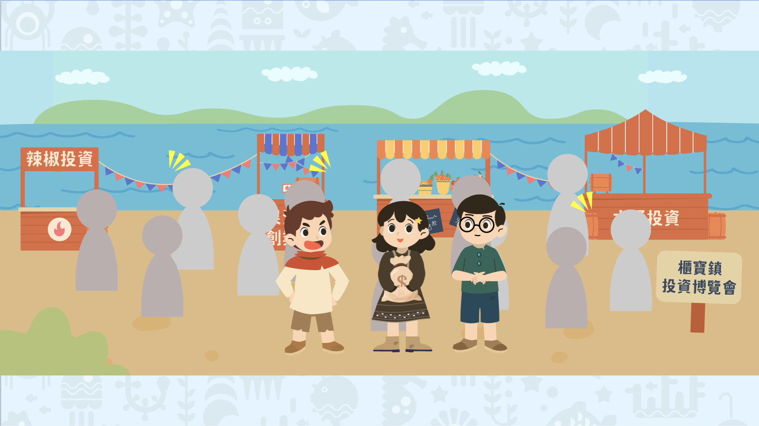
Notes:
小創、小興和小上決定把握這次機會，找個好公司來投資，看看能不能把手上的錢變得更多，他們決定四處逛逛。

Slide 29
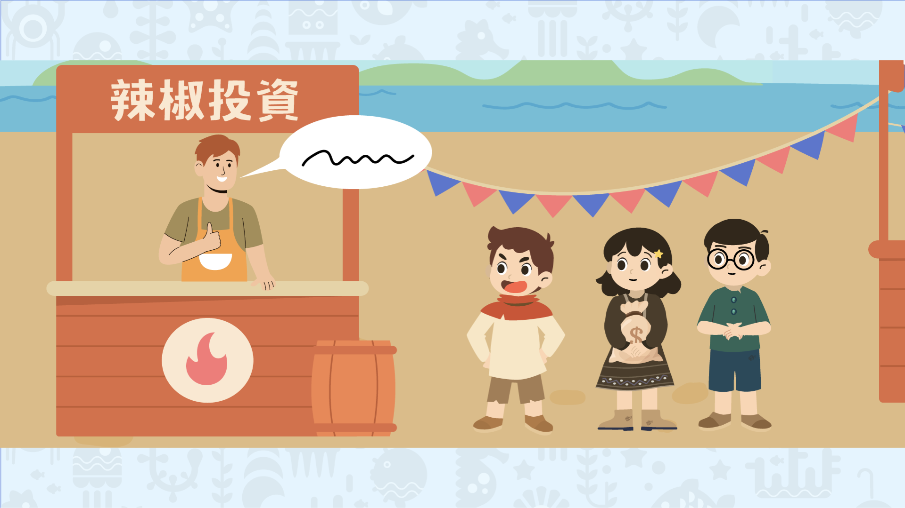
Notes:
第一個經過是辣椒攤位，攤位的代表高聲喊著：「只要投資我們公司，三個月內你的錢就能翻倍！」

Slide 30
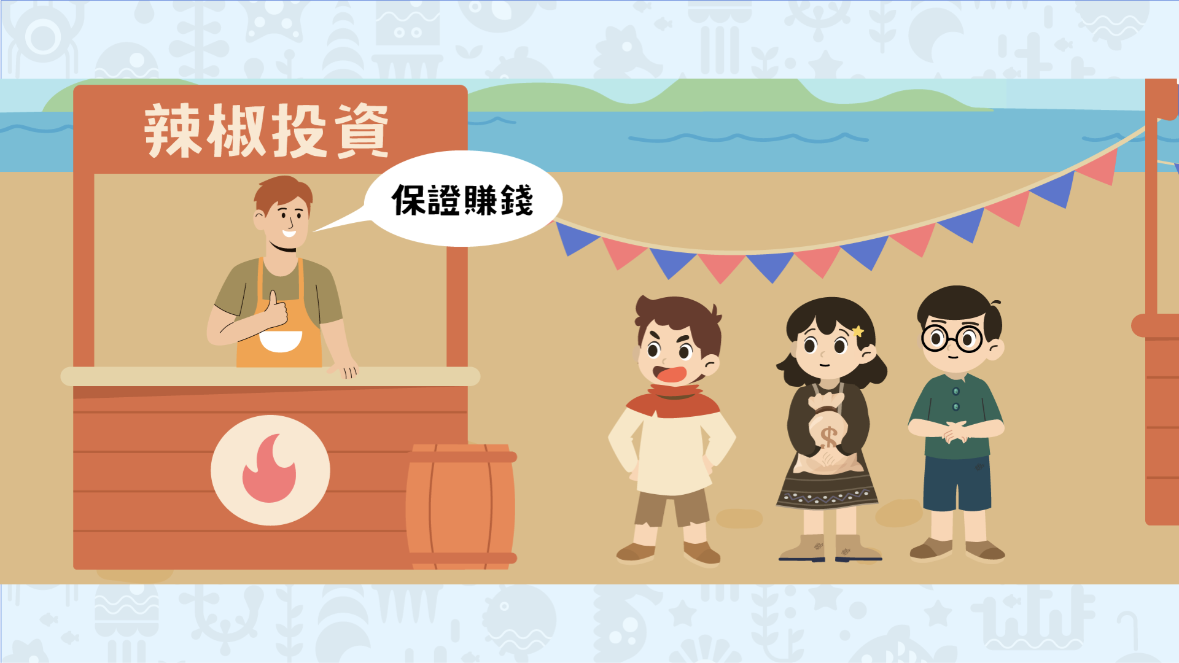
Notes:
小創、小興和小上聽到「保證賺錢」，都覺得很心動。

Slide 31
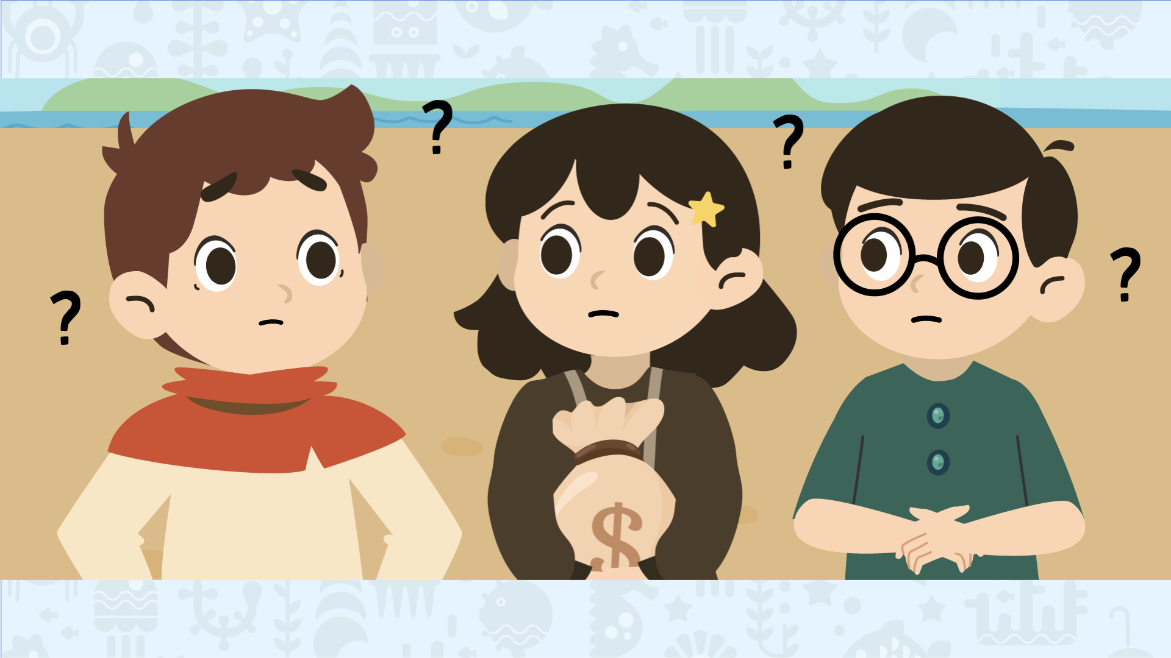
Notes:
但是想一想，又覺得很疑惑。如果真的能保證賺錢，那他為什麼還要擺攤？
三人沒有出聲，只靜靜地看著那位代表賣力吆喝，心裡都覺得這件事有點可疑

Slide 32

Notes:
第二個攤位是一家靠著果汁創業的公司。公司代表拿著一本厚厚的紀錄本，語氣認真地說：「我們經營很久了，數字都在這裡，你們自己看看。」

Slide 33
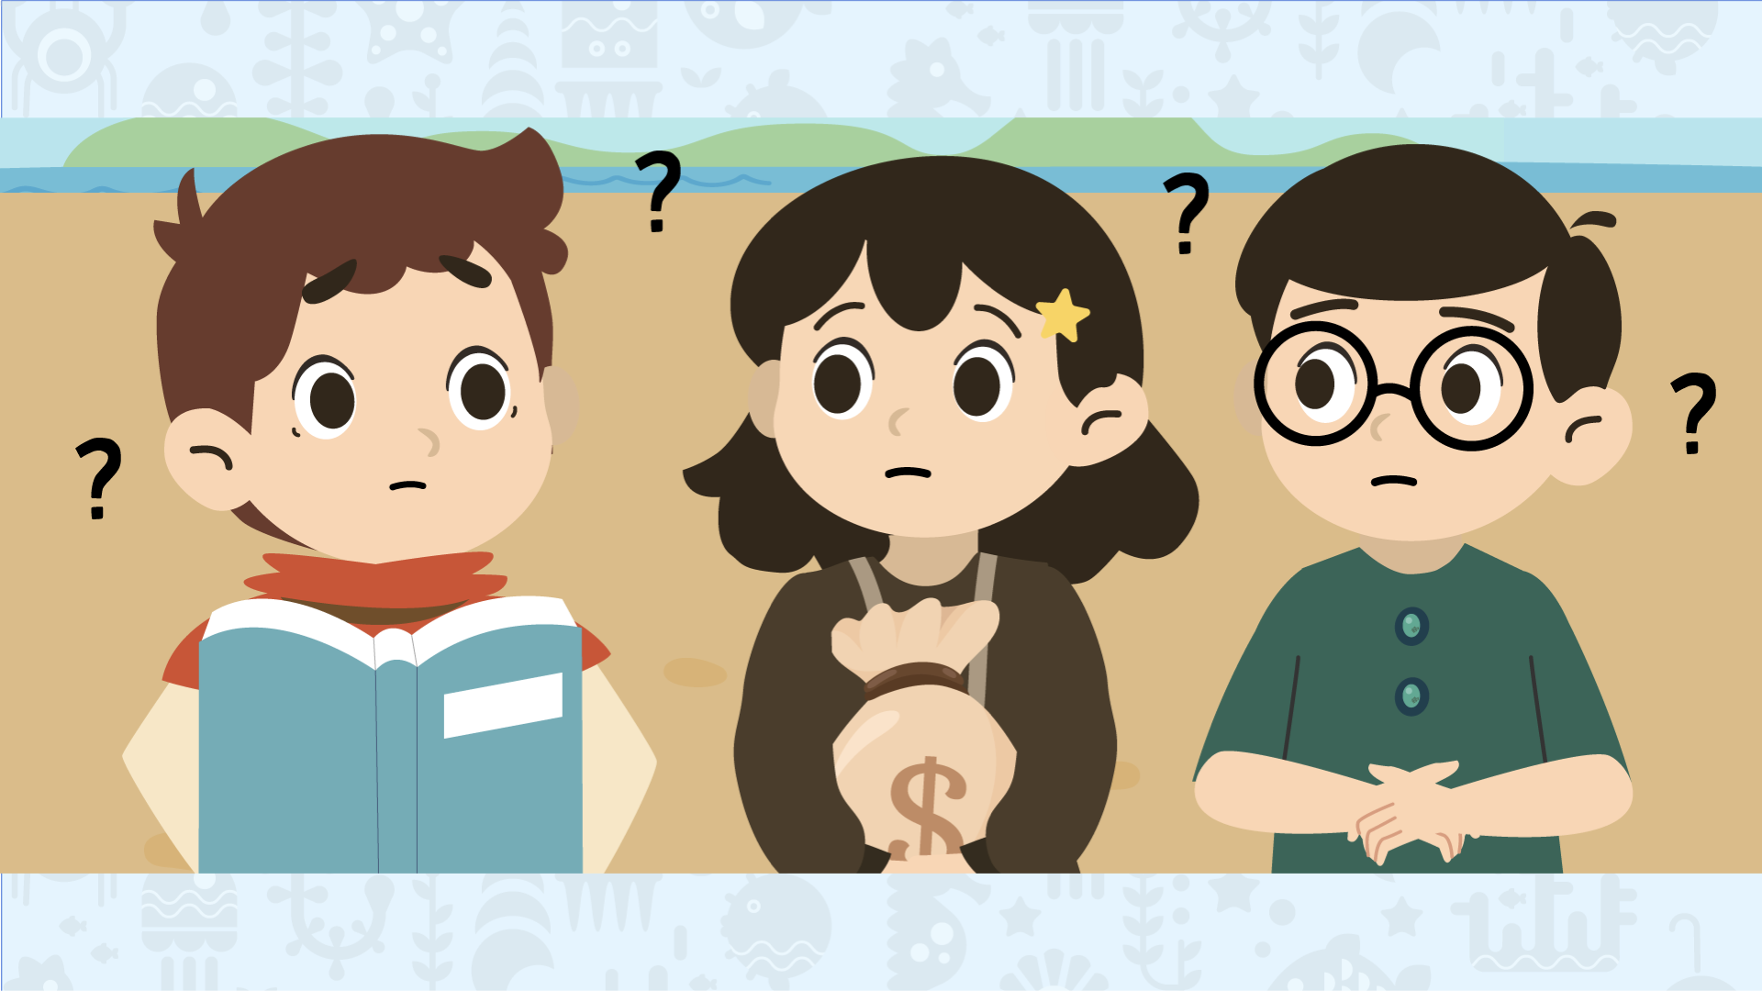
Notes:
小創、小興和小上翻開幾頁，裡面密密麻麻，全是數字和圖表，完全看不懂。

Slide 34

Notes:
他們決定再多看看，來到了一家木桶公司。公司代表笑容滿面地說：「跟著我們一定會大賺！」

Slide 35
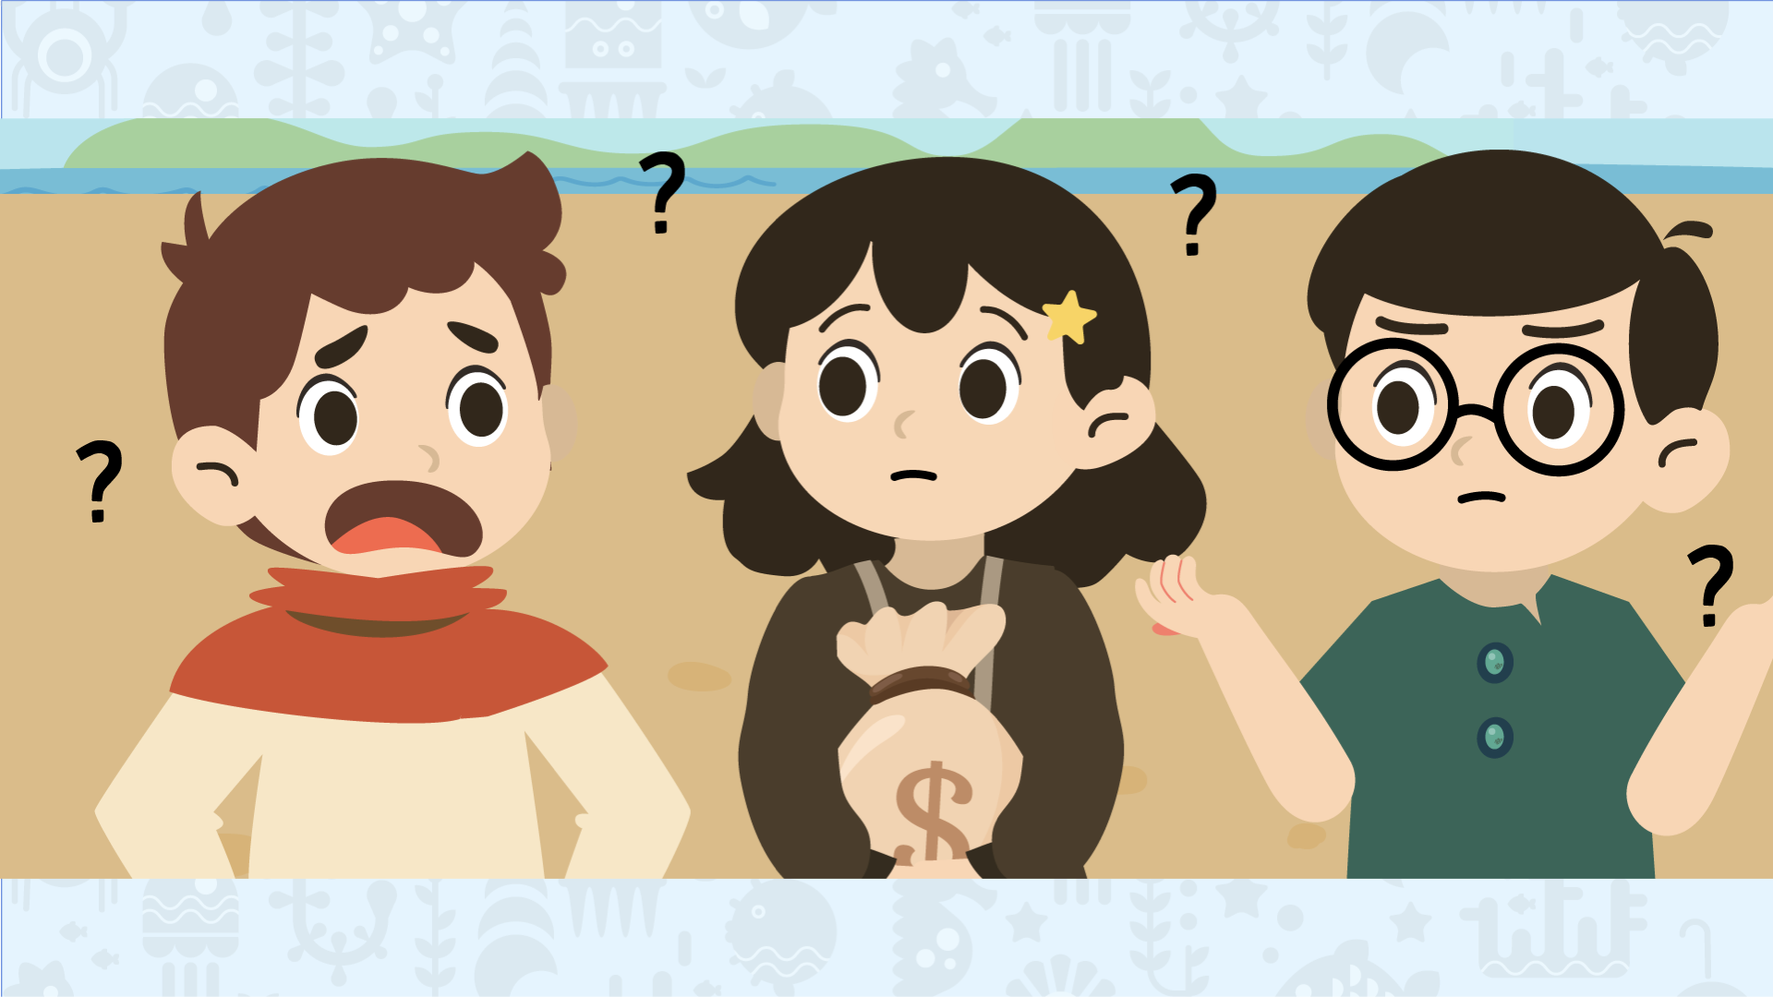
Notes:
可是當孩子們興奮得想多問，他卻回答不清楚。小創、小興和小上聽得頭昏眼花。

Slide 36
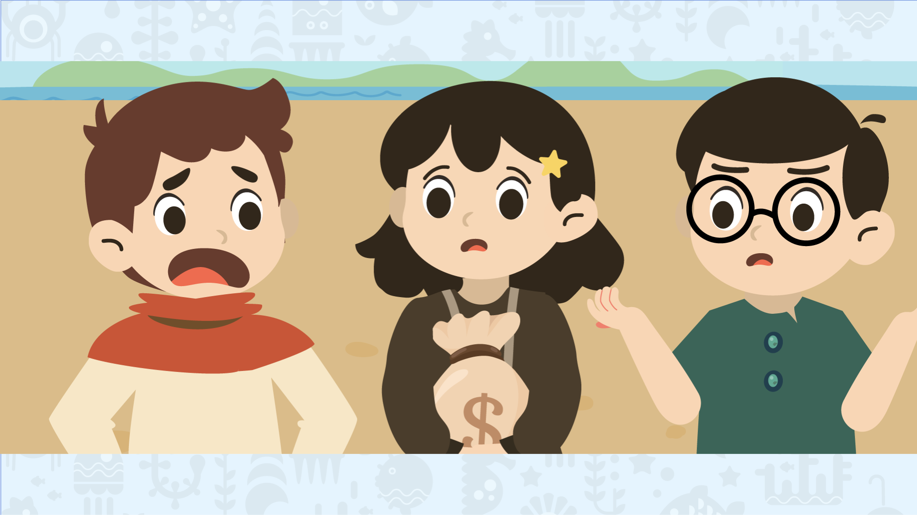
Notes:
雖然他們手上的錢幣沉甸甸，但他們心裡卻越來越忐忑：到底要投資哪一家公司?

Slide 37
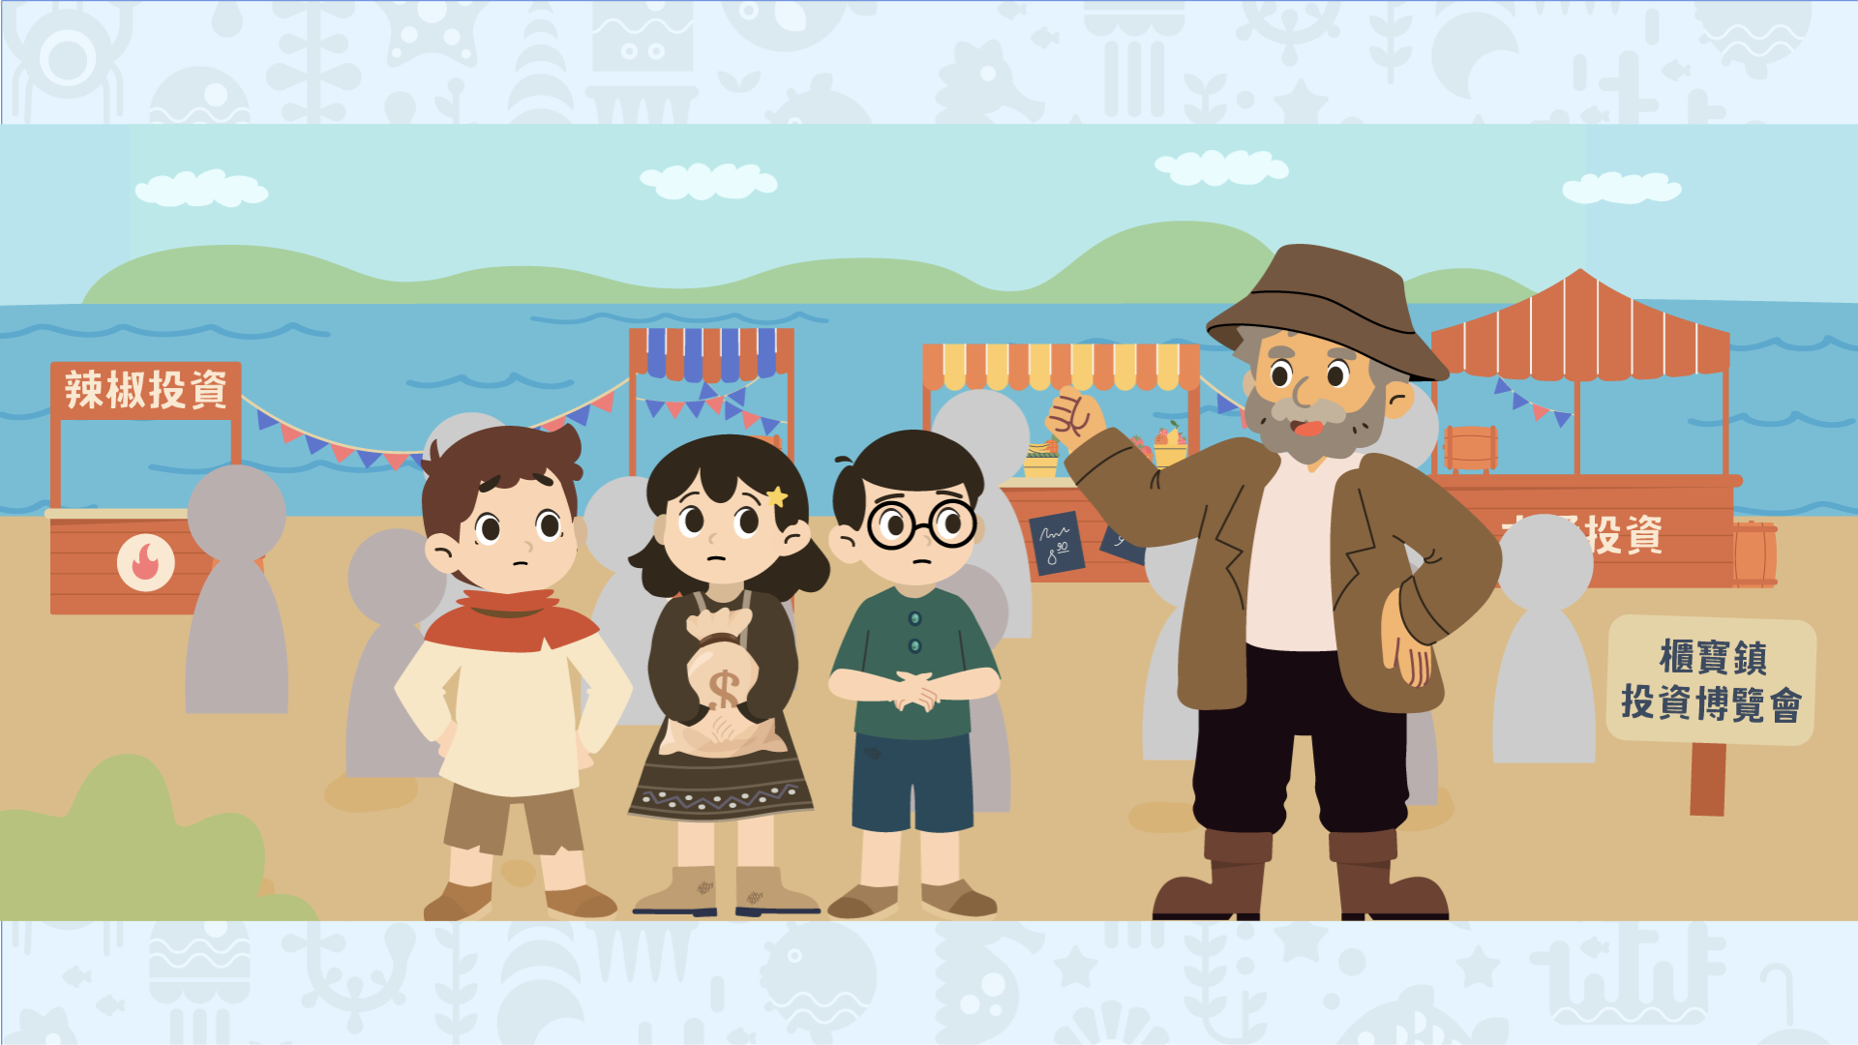
Notes:
這時，費斯弗船長走了過來，拍拍他們的肩膀，笑著提醒：「投資博覽會裡的選擇雖多，但可不是誰喊得越大聲就越值得信任。我認識的櫃寶鎮居民，
在投資前都會仔細思考: 什麼樣的公司，才真的值得投入自己辛苦賺來的錢。」

Slide 38
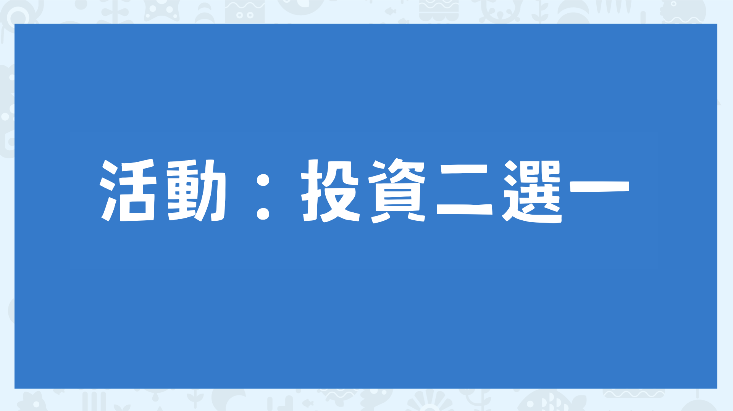
Notes:
投資是把自己的錢交給你相信的公司，讓它去做事與成長。如果公司做得好，你也有機會跟著賺錢；如果公司做得不好，你的錢可能會越來越少。但我們要怎麼做投資的選擇呢？
現在要進行「投資二選一」活動。每一輪都有同一個產業的兩家公司，你只能選一個投資。請學生思考，要投資哪一家?

Slide 39
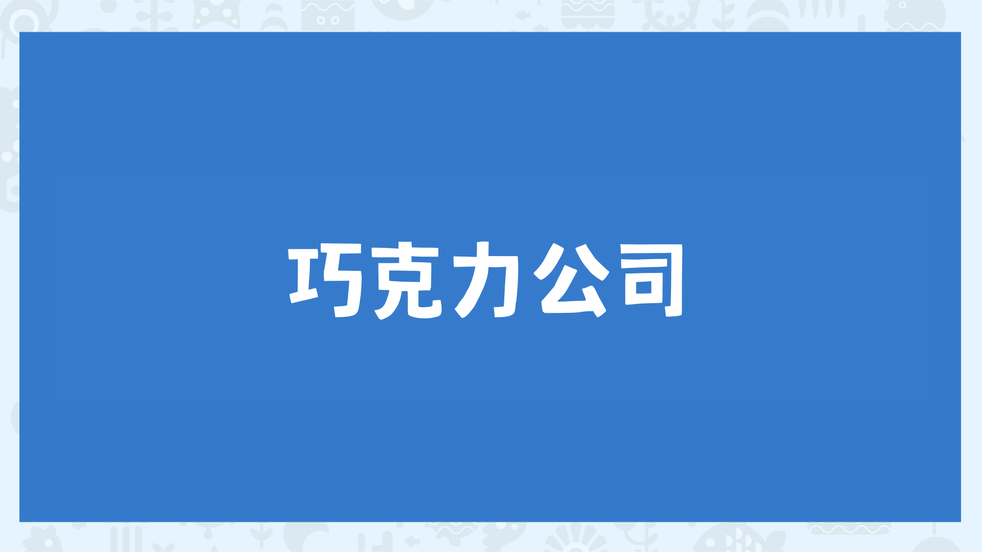
Notes:
巧克力公司

Slide 40
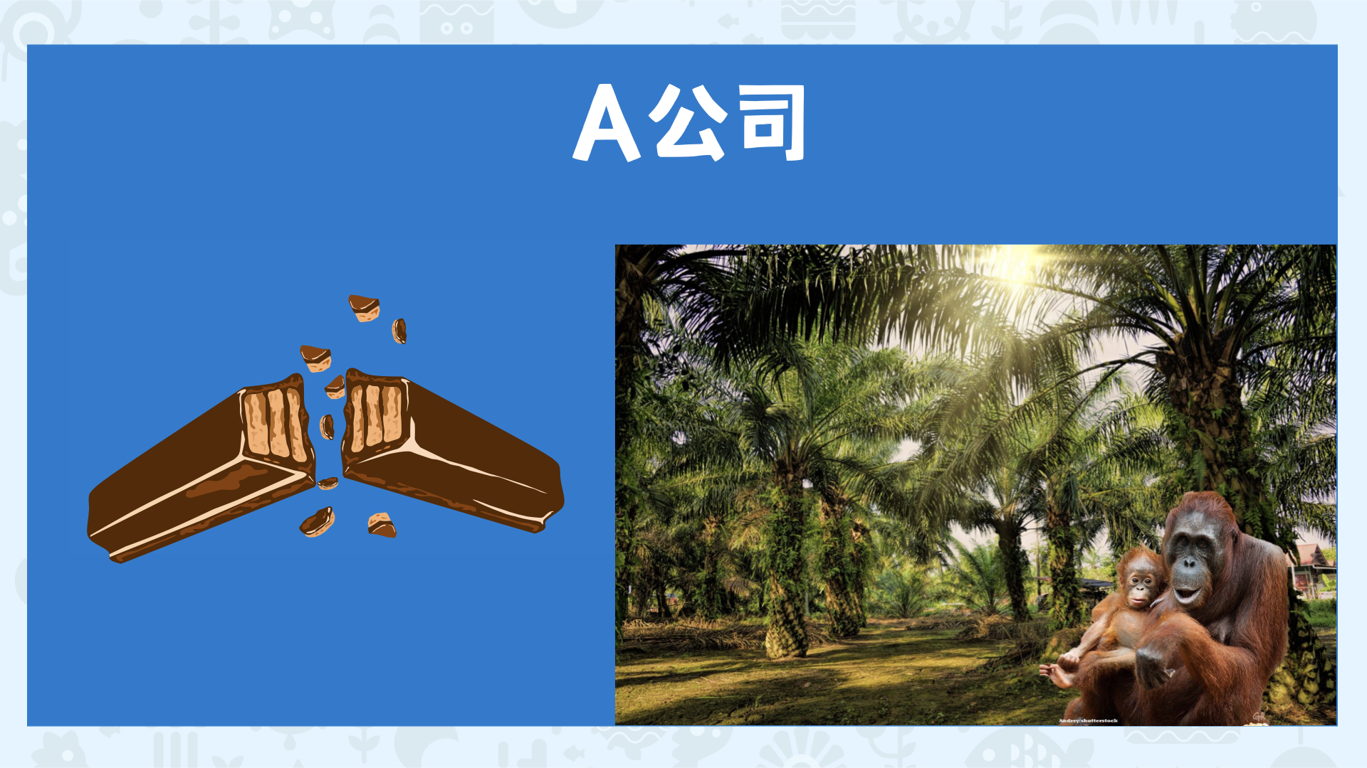
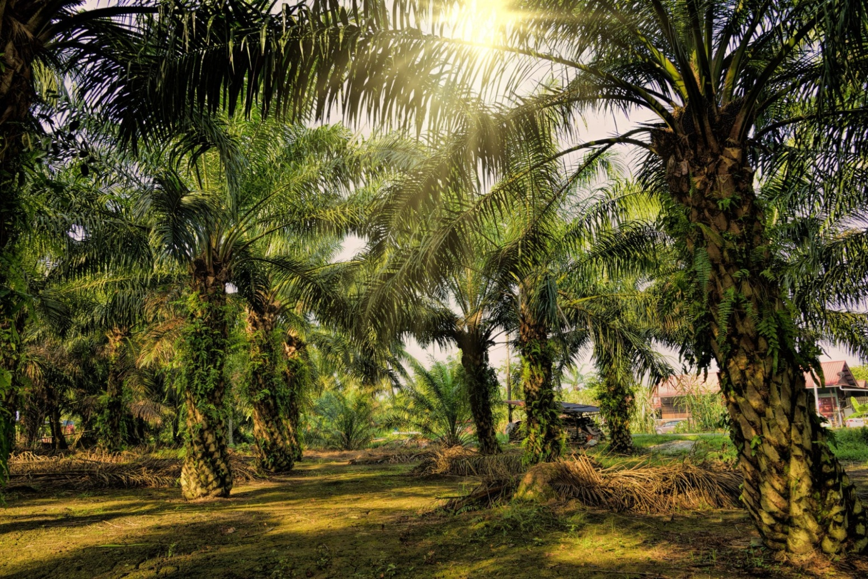
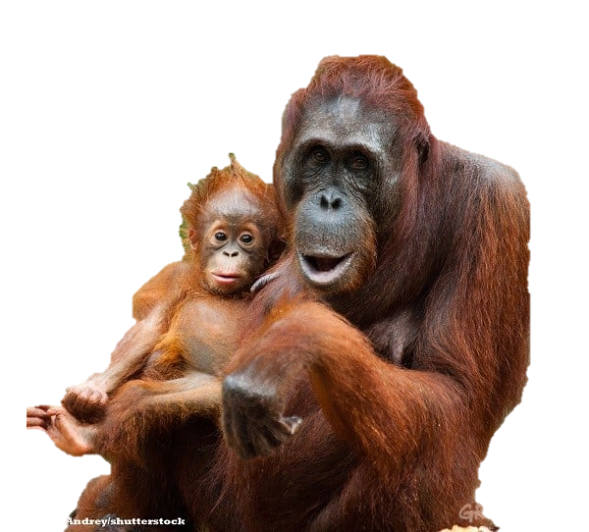
Notes:
A公司：
來自瑞士的食品公司。為了做巧克力，需要使用大量棕櫚油。有些供應商為了種植更多棕櫚樹以生產更多的棕櫚油，砍掉印尼的雨林，改成種植棕櫚樹。雨林沒了，紅毛猩猩和許多動物失去地方住，也造成泥炭地被破壞，影響氣候。
綠色和平組織曾經公開抗議，甚至有人裝成紅毛猩猩站在A司前面，要求公司改善。後來，A公司宣布會檢查供應商，不再和破壞雨林的公司合作。

Slide 41
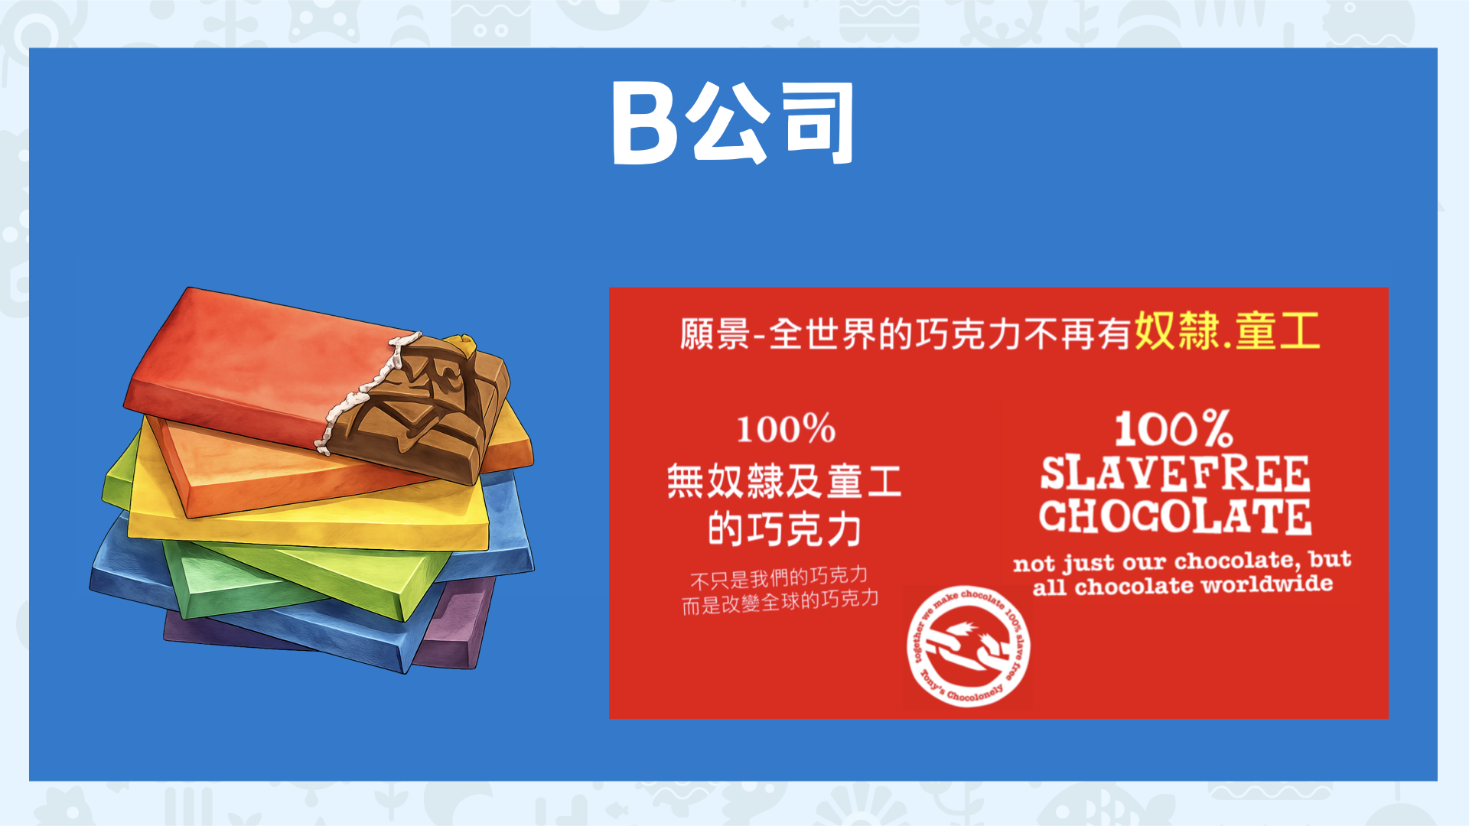
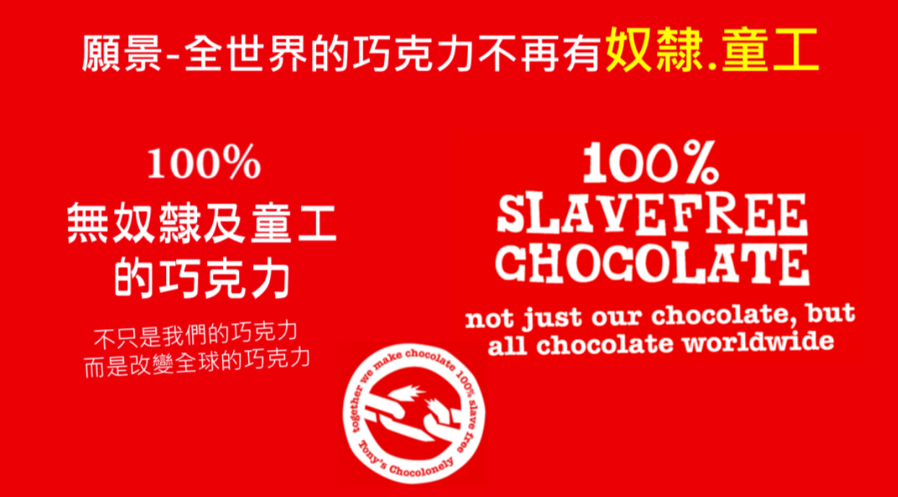
Notes:
B 公司：
來自荷蘭的巧克力公司。他們想做不剝削農民、不用童工，以及原料來源透明的巧克力。
這家公司有一個目標，就是製造不傷害人、不傷害環境的巧克力。他們付給可可農比較高的費用，讓農民不雇用小孩幫忙工作(在一些比較貧窮的地區，農民賣可可豆賺得很少，家裡不夠用，只好讓小孩一起下田工作，出現童工的問題)。B公司希望藉由提高農民收入，讓大人賺得夠，小孩可以正常上學。
另外，這家公司的原料來源是透明的，可可豆從哪裡來、是哪個農場生產，都可以追蹤，不會偷偷從破壞森林或剝削農民的地方買。他們希望生產巧克力的行為，不會對人類和環境造成傷害。

Slide 42
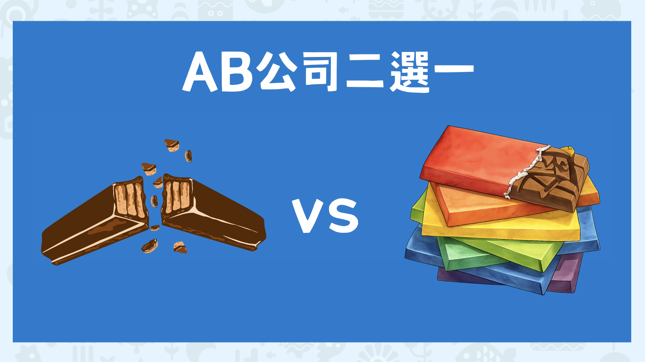
Notes:
如果你是投資人，你會投資A公司，還是B公司呢？教師請所有同學舉手表決，並且找幾位同學發表想法。

Slide 43
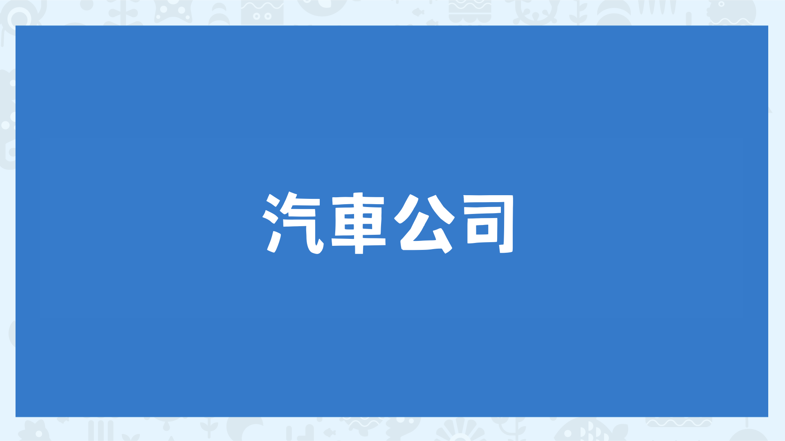
Notes:
汽車公司

Slide 44
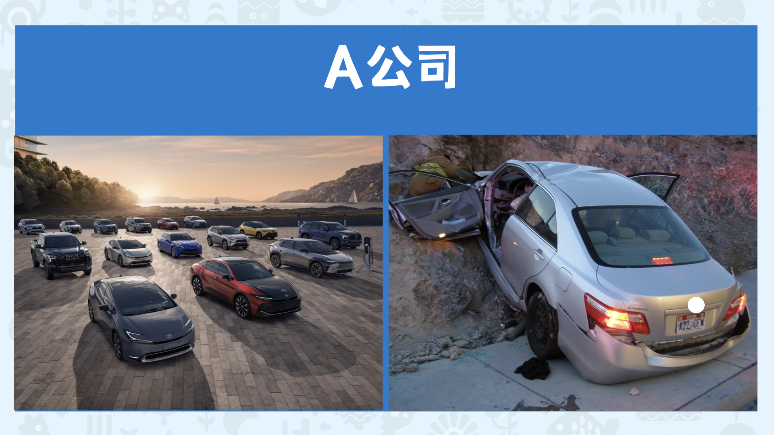
Notes:
A公司：
來自於日本的汽車公司，是全球很大的汽車品牌。車子賣得多、價格也親民。不過，過去曾在美國發生油門和煞車系統的問題，造成多起車禍意外，甚至有人受傷或死亡。後來調查確認是設計瑕疵，A公司不得不在全球召回超過八百萬輛汽車進行修理。更讓人失望的是，事情一開始爆發時，公司的反應太慢，甚至被批評推卸責任、資訊不透明，因此讓很多消費者失去信任。

Slide 45
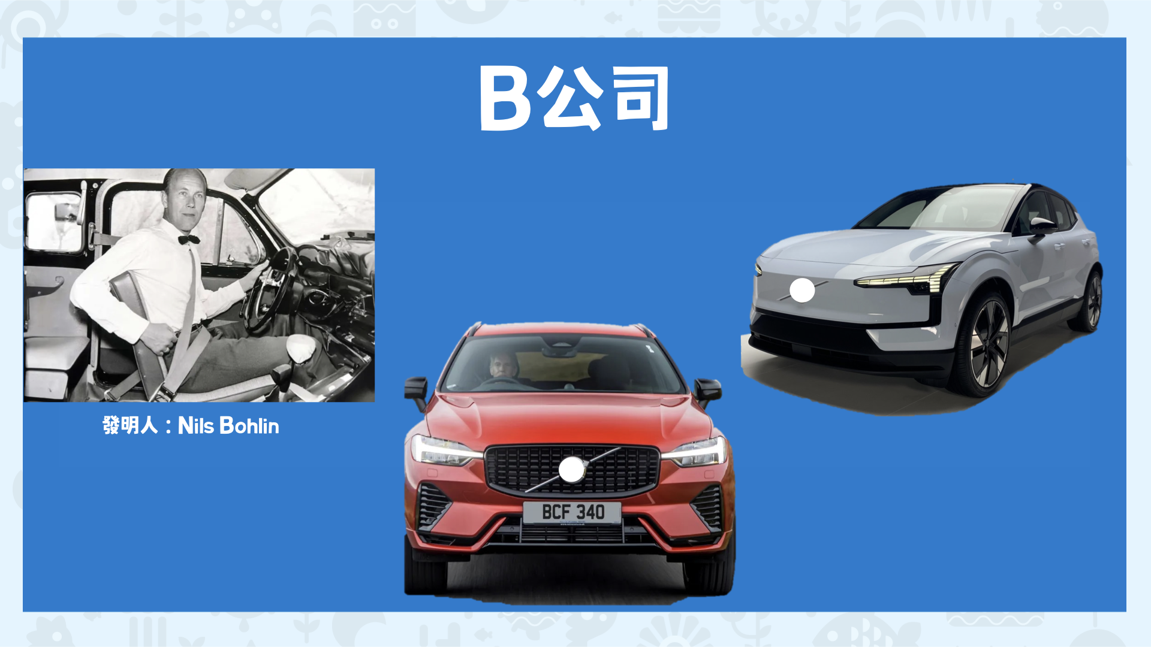
Notes:
B公司：
起源於瑞典的汽車品牌，非常注重「安全」。現在幾乎所有車子使用的三點式安全帶，就是他們的工程師發明的。這種安全帶從肩膀斜跨胸口到腰部，能同時固定上半身，比早期只有綁腰的安全帶更安全。當時他們沒有把申請專利，而是讓其他車廠免費使用這項發明，希望能保護更多人的生命。
B公司近年也開始推出更多電動車，減少空氣污染，並在車內使用較環保、可回收的材料，希望在製造汽車的過程中，能降低對環境的破壞。

Slide 46
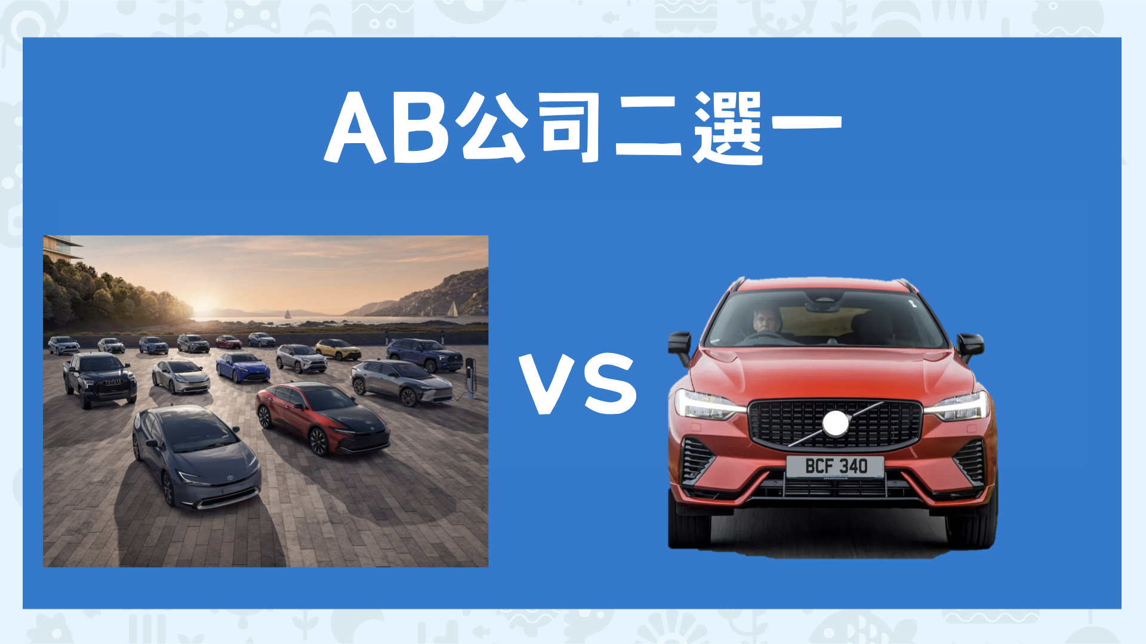
Notes:
如果你是投資人，你會投資A公司，還是B公司呢？教師請所有同學舉手表決，並且找幾位同學發表想法。

Slide 47
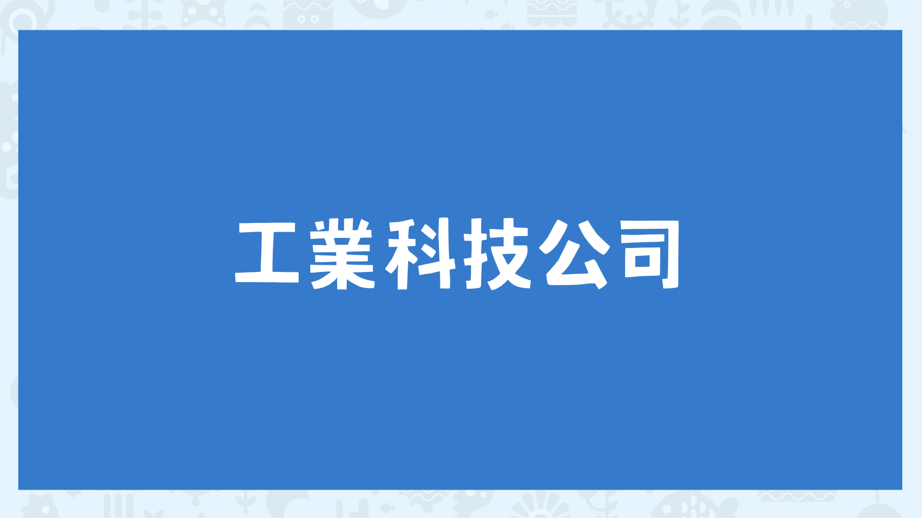
Notes:
工業科技公司

Slide 48
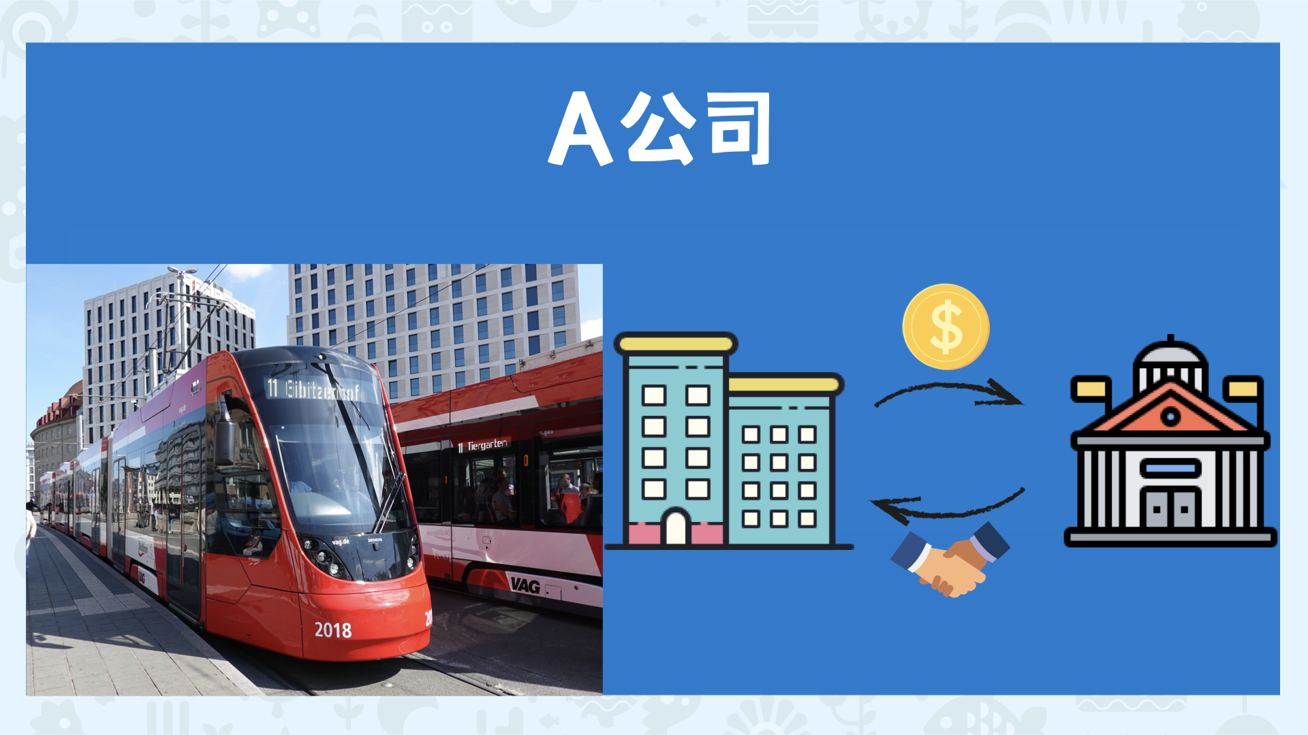
Notes:
A 公司：
德國的公司。製造電力設備、醫療器材和工廠用的大型機器，全世界很多地方都有使用。本來是一家很有名的公司，但後來有國家發現，A公司用「給錢」的方式拿到生意。這種做法叫行賄，是不合法、也不公平的。事情被調查後，A公司被罰了很多錢，也有主管離開公司。很多人因此覺得，一家公司不只要賺錢，更要用正當的方法成功，這樣才是別人願意信任的公司。

Slide 49
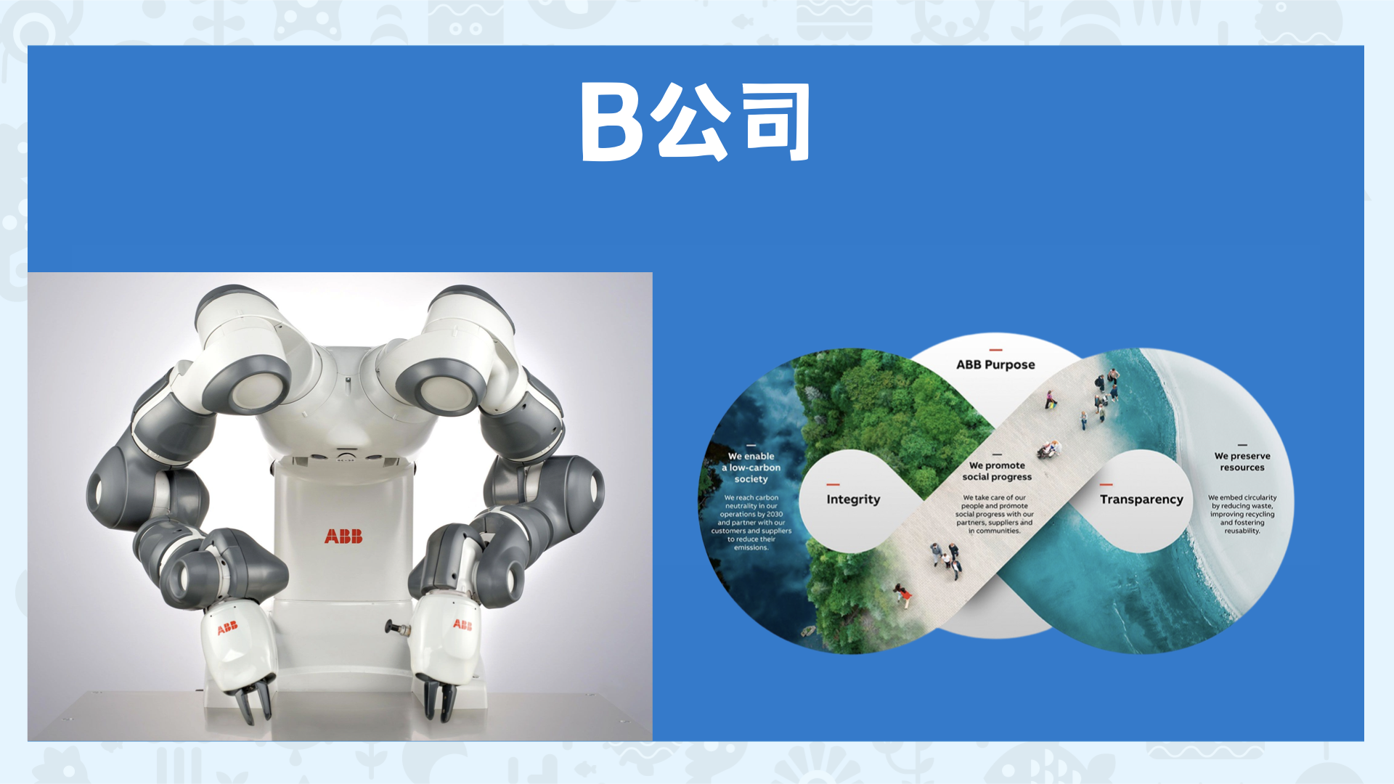
Notes:
B 公司：
瑞士的公司，也是做電力系統和大型機器的。B公司有很嚴格的規定，做生意不能靠送禮或給錢，合作的公司也要照做。如果有人違規，B公司會停止合作。為了讓大家放心，B公司每年都公開自己的資料，例如排放多少二氧化碳、使用了多少電、員工有沒有受傷，讓外界可以檢查。
在環境方面，B公司展很多節能和再生能源的技術，希望讓工廠和城市用電更省、污染更少。

Slide 50
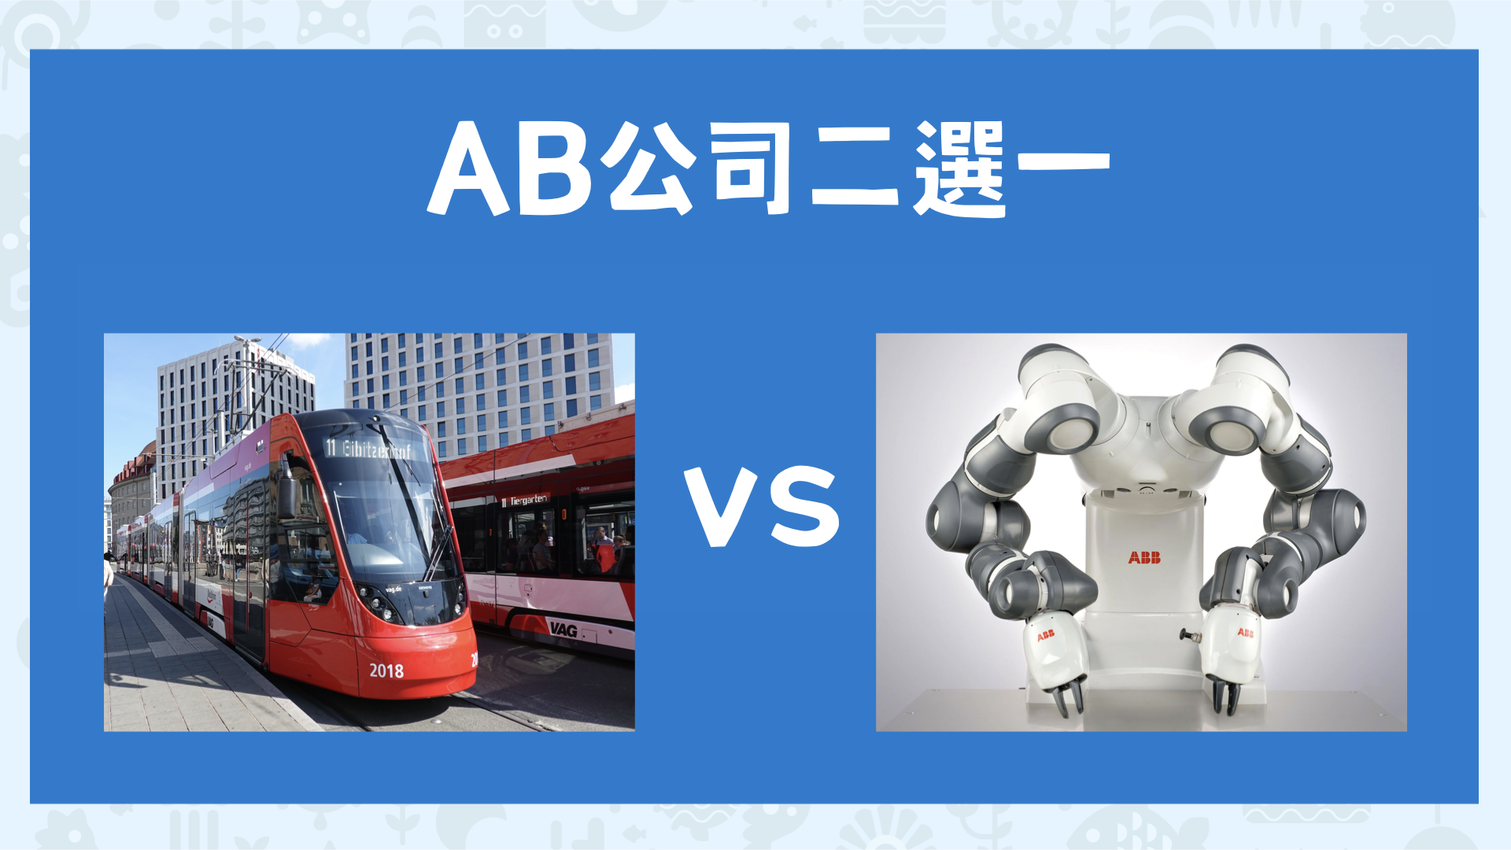
Notes:
如果你是投資人，你會投資A公司，還是B公司呢？教師請所有同學舉手表決，並且找幾位同學發表想法。

Slide 51
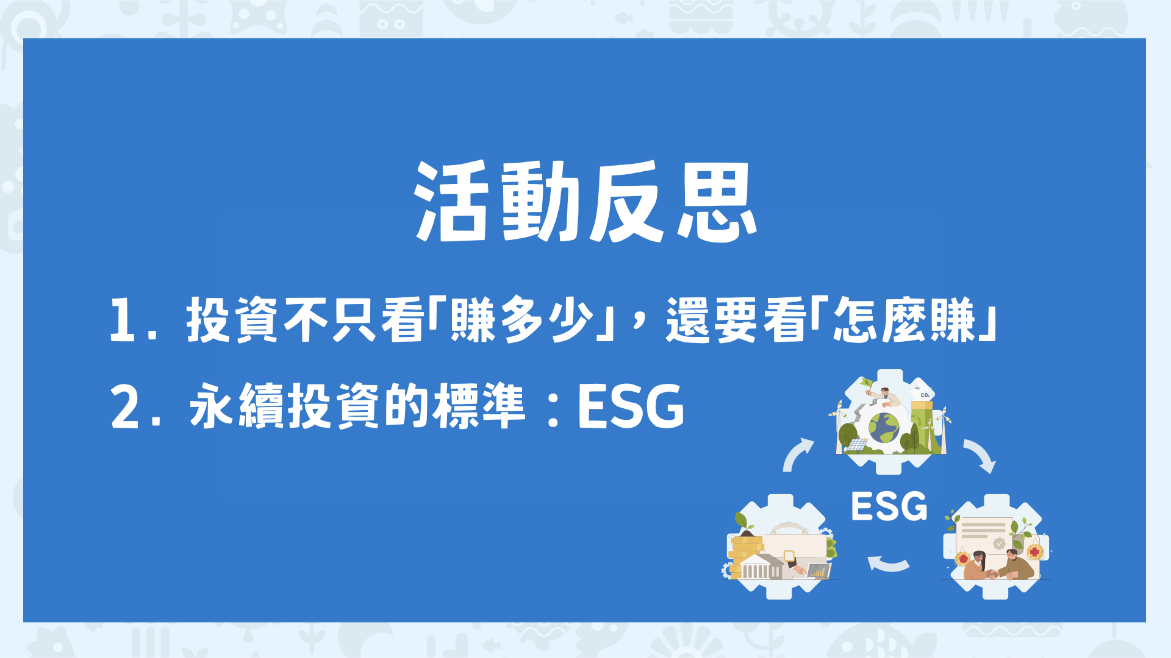
Notes:
活動反思：投資不是只看「賺多少」，還要看「怎麼賺」。
如果一家公司會造成污染、欺騙顧客、危害安全或用不公平的方法賺錢，就算現在賺很多，未來也可能出問題，甚至被罰款、被抵制、股票下跌。
相反地，做事負責任、照顧環境和社會的公司，雖然不一定最賺錢，但更容易被大家信任、走得長久。這樣的想法叫做「永續投資」：
我們選那些願意用好的方式賺錢、對人和地球都有幫助的公司。但問題來了：我們怎麼知道一家公司真的符合永續的標準呢？
這時候，就需要一套檢查公司表現的方式，而這套方式就叫做 ESG。

Slide 52

Notes:
但問題來了，我們怎麼知道一家公司真的符合永續的標準呢？這時候，就需要一套檢查公司表現的方式，而這套方式就叫做 ESG。

Slide 53

Notes:
E = Environment（環境保護）
愛地球: 看公司有沒有保護環境。
例子：是不是會亂排廢水？有沒有用乾淨能源？有沒有減少使用塑膠？

Slide 54

Notes:
S = Social（社會責任）
對人好: 看公司有沒有對人負責。
例子：對員工好不好？有沒有照顧顧客安全？有沒有幫助社區？

Slide 55

Notes:
G = Governance（公司治理）
守規矩: 看公司有沒有好好管理。
例子：老闆有沒有誠實？公司有沒有守法？會不會亂花投資人的錢？

Slide 56

Notes:
結論: 如果一家公司在 環境（E）、社會（S）、治理（G） 都有做到，那它就是一間很棒的公司。不只比較不會出問題，也能長久經營，更適合我們去投資或支持。

Slide 57

Notes:
1. 介紹動作
教師先示範動作：(1) E（環境）：雙手舉高在頭上畫一個大圓，像地球一樣。(2) S（社會）：雙手在胸前比出愛心，代表關心人群。(3) G（治理）：右手舉起來行舉手禮，代表守規矩。
2. 熟悉練習: 老師隨機喊一個字母（E、S 或 G），同學立刻做出對應動作。
3. 正式遊戲:全班同學起立。老師唸出一個「公司行為」。同學要立刻判斷，這是屬於 E、S 還是 G，並做出相對應的動作。如果做錯或反應太慢，就要坐下。最後留下來的，就是今天的 ESG 動作王！

Slide 58


Slide 59


Slide 60


Slide 61


Slide 62


Slide 63


Slide 64


Slide 65


Slide 66


Slide 67


Slide 69


Slide 70


Slide 71


Slide 72


Slide 73


Slide 74


Slide 75


Slide 76


Slide 77


Slide 78


Slide 79


Slide 80


Slide 81


Slide 82


Slide 83


Slide 84


Slide 85


Slide 86


Slide 87


Slide 88


Slide 89


Slide 90


Slide 91

Notes:
1. 投資前的思考
在今天的活動裡，我們看見了投資不只是追求短期的快錢。如果一家公司污染環境、對人不負責或經營混亂，短期也許能賺到一些，但最後往往會下跌甚至倒閉；而那些願意保護環境、照顧人群、遵守規矩的公司，雖然一開始看起來普通，卻能長久經營，帶來更穩定可靠的回報。

Slide 92

Notes:
2. 永續投資
永續投資就是投資除了獲利之外，也要考慮對環境、對社會、對未來的影響。當我們選擇永續的公司，就等於在支持一個更健康、更公平的世界。

Slide 93

Notes:
3. ESG為標準
E 代表環境，檢查公司有沒有保護地球；S 代表社會，檢查公司對人群是否負責；G 代表治理，檢查公司有沒有守法、誠實管理。如果一家公司在這三方面都表現良好，就代表它更值得信任，也更適合投資。

Slide 94


Slide 95


Slide 96


Slide 97

Notes:
教師帶領同學回顧上一堂投資課中所認識的四家公司，並同時點出每家公司的 ESG 挑戰：
甜心製果（糖果製造業）
問題：糖果太甜對健康有影響，包裝也容易造成塑膠垃圾。
深井能源（石油能源產業）
問題：石油會產生空氣污染與碳排放，造成環境壓力。
金耀山脈（金礦業）
問題：採礦會破壞土地與生態，還有礦工安全風險。
哞哞快樂牧場（畜牧業）
問題：牧場需要注意動物的身心，也要避免疫病和汙水排放。
教師提醒：不同產業有不同的挑戰，但每家公司都要思考「ESG」（環境、社會、公司治理）才能永續經營。

Slide 98

Notes:
將全班分成四組，每組代表一家顧問公司。接下來，他們要各自選擇剛才介紹的四家公司之一，成為該公司的 ESG 顧問，協助提出改善建議。

Slide 99

Notes:
教師用PPT播放【ESG動作大挑戰】中的公司行為，提供同學做為討論時的參考，或自由發想新的做法。
老師發給各組一張大紙與彩色筆，請小組同學針對自己的公司對於環境保護、社會責任、公司治理完成「ESG 永續報告」。

Slide 100

Notes:
每組依序上台發表 ESG 報告。
全班進行投票：不能投自己組，必須投給你覺得「最想投資的公司」。投票後，請學生簡短分享為什麼投資這家公司。

Slide 101


Slide 102

Notes:
1. 投資不只是為了賺快錢，如果一家公司污染環境、不負責任，最後可能會失敗；而願意保護環境、照顧人群、守規矩的公司，雖然看起來普通，卻能長久經營，更穩定可靠。
2. ESG 是檢查公司是否值得投資的一把尺：E = 環境保護（愛地球）S = 社會責任（對人好）G = 公司治理（守規矩）。
3. 教師鼓勵學生要投資「好公司」，也就是符合永續標準的公司。不只是為了自己賺錢，也是幫助社會和地球。這就是「永續投資」的精神。

Slide 103


